Slide 1
SVETOM
BIBLIE
Notes:
Prajem Vám krásny deň a vítam Vás na dnešnej prednáške
1

Slide 2
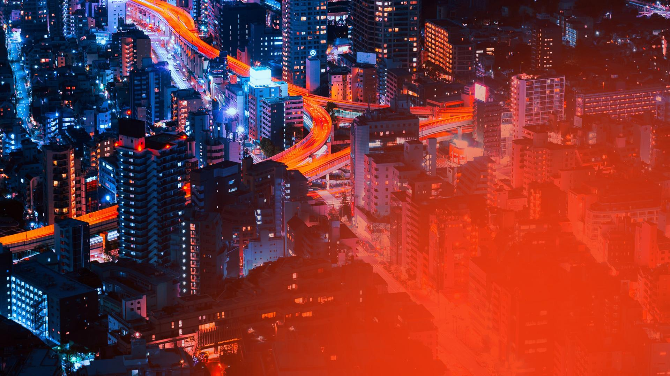
SILA TRADÍCIE
Zmena dňa odpočinku historický výklad
Notes:
Dnešná prednáška nesie názov: Sila tradície – Budeme hovoriť o historických udalostiach, pri ktorých došlo k zmene dňa odpočinku.

Slide 3
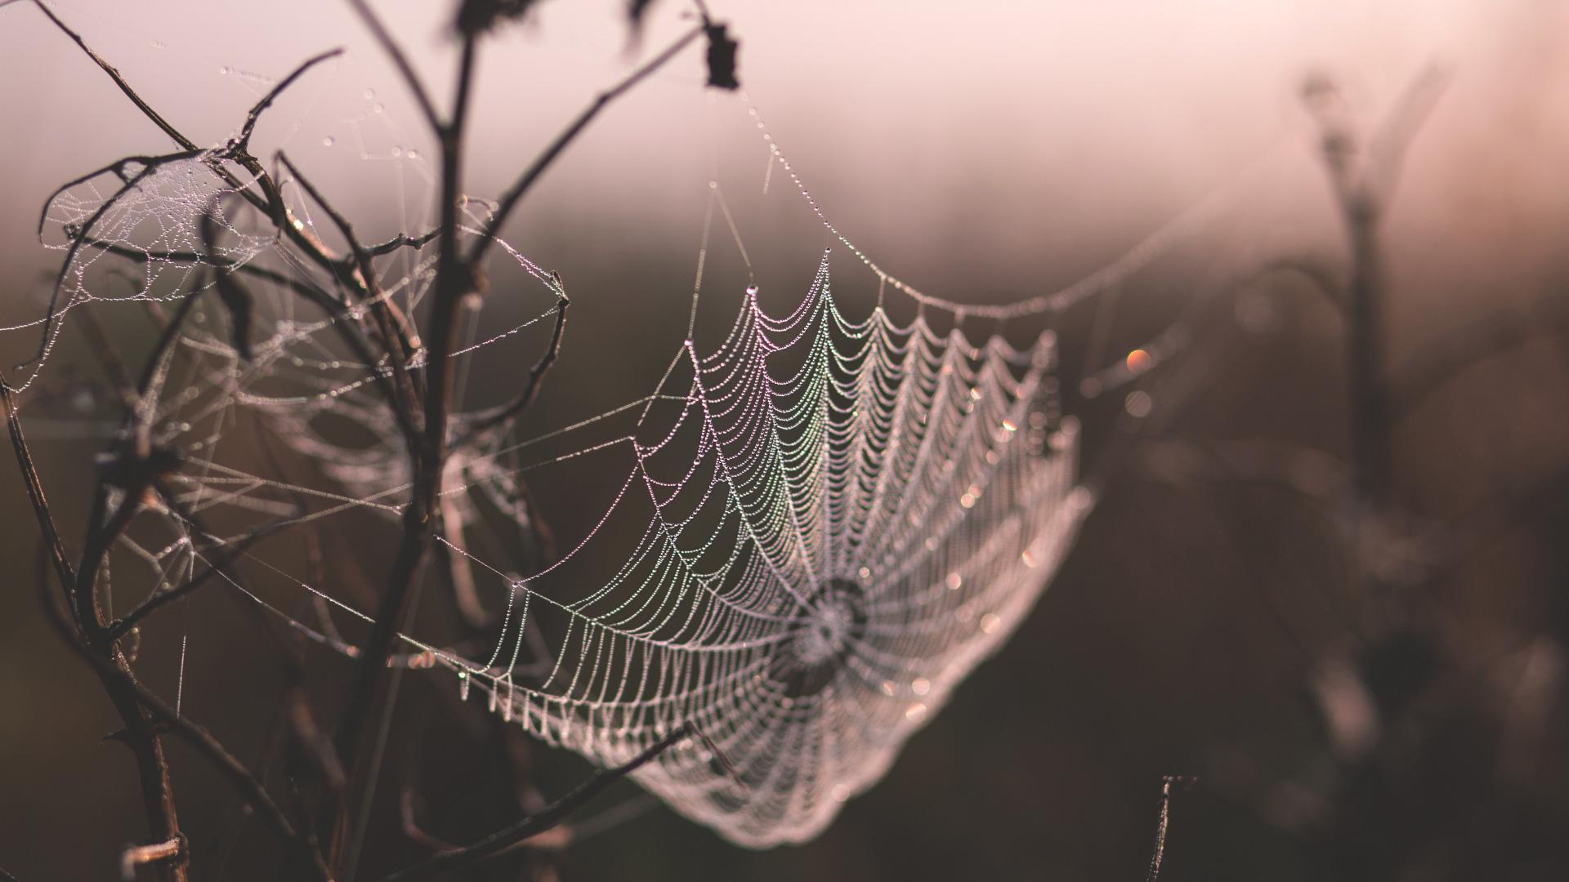
Notes:
Okolo r. 350 p. n. l. veľký grécky filozof Aristoteles určil, že pavúk má šesť nôh. Takmer 20 storočí to bolo prijímané ako fakt. Nikto sa nesnažil to spočítať a zistiť, ako to v skutočnosti je – teda že pavúk má osem nôh.
3

Slide 4
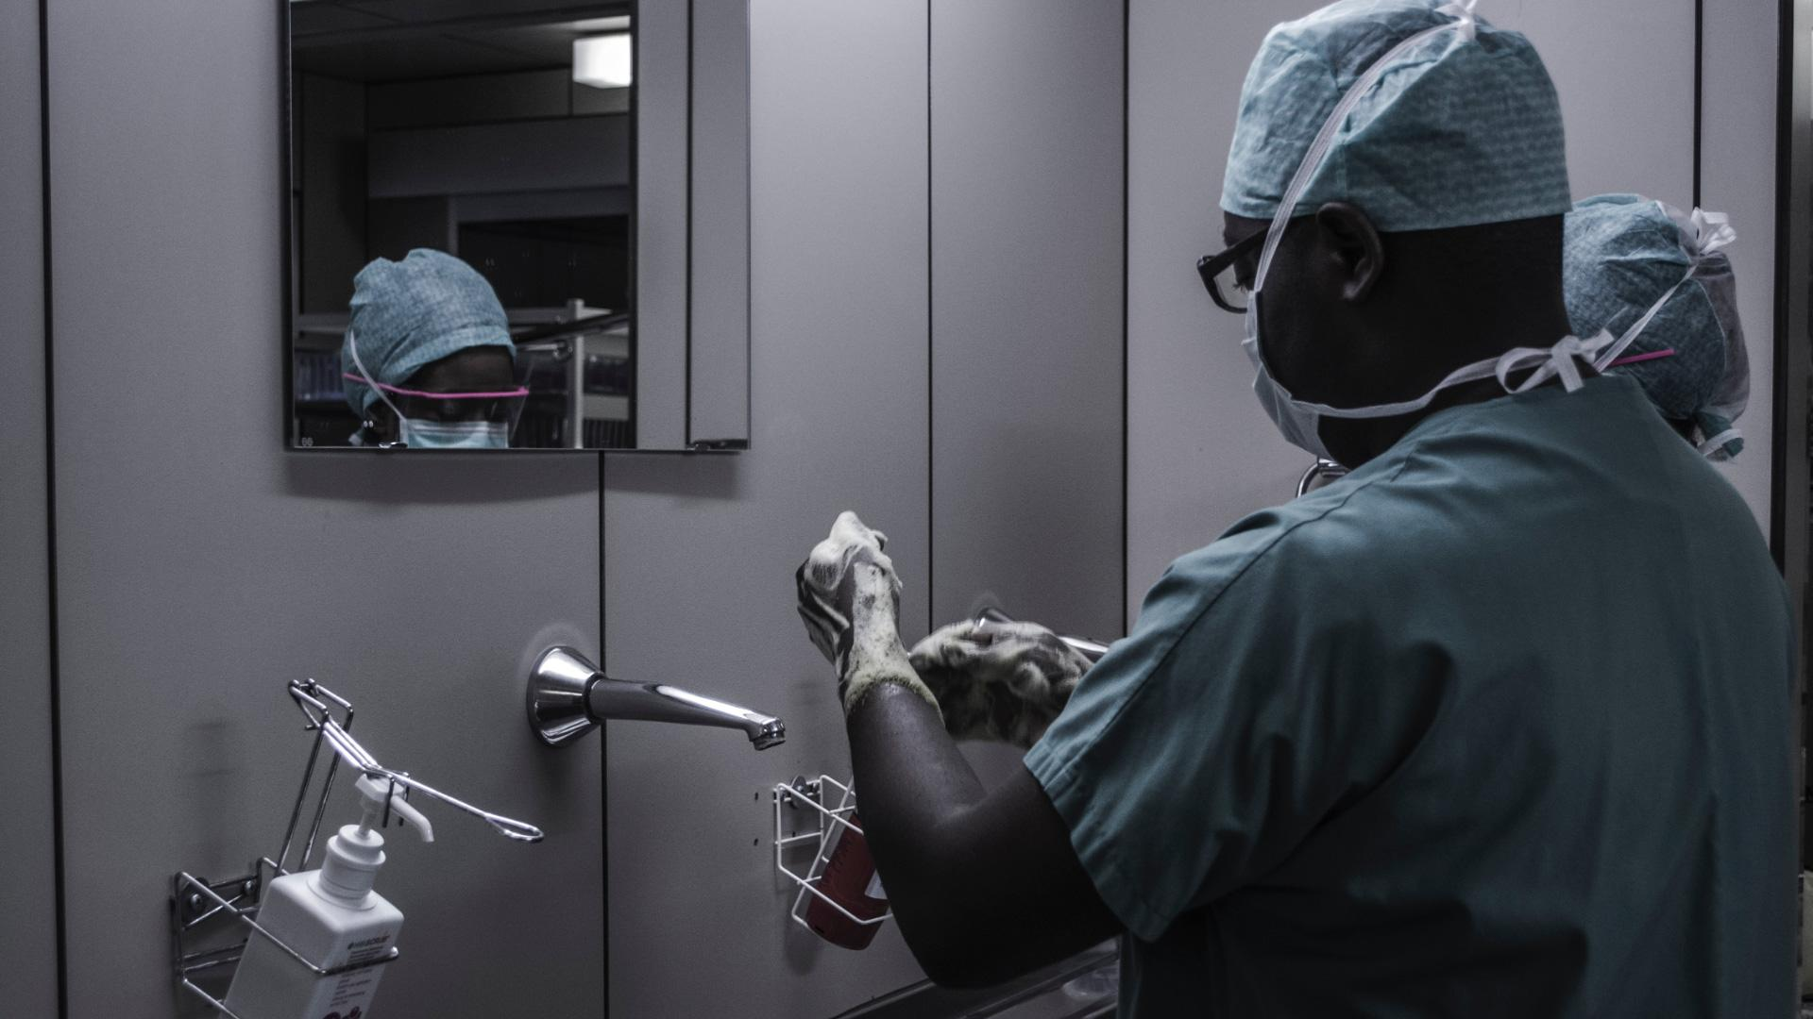
Notes:
Ďalšie mýty mali vážnejšie dopady. Na konci osemnásteho storočia verili lekári, že nemoc je možné vyliečiť púšťaním žilou – teda že sa zoberie pacientovi krv. Prvý prezident Spojených štátov George Washington zomrel potom, čo mu boli zo žíl odobrané takmer dva litre krvi, pretože ho bolelo v krku.
4

Slide 5
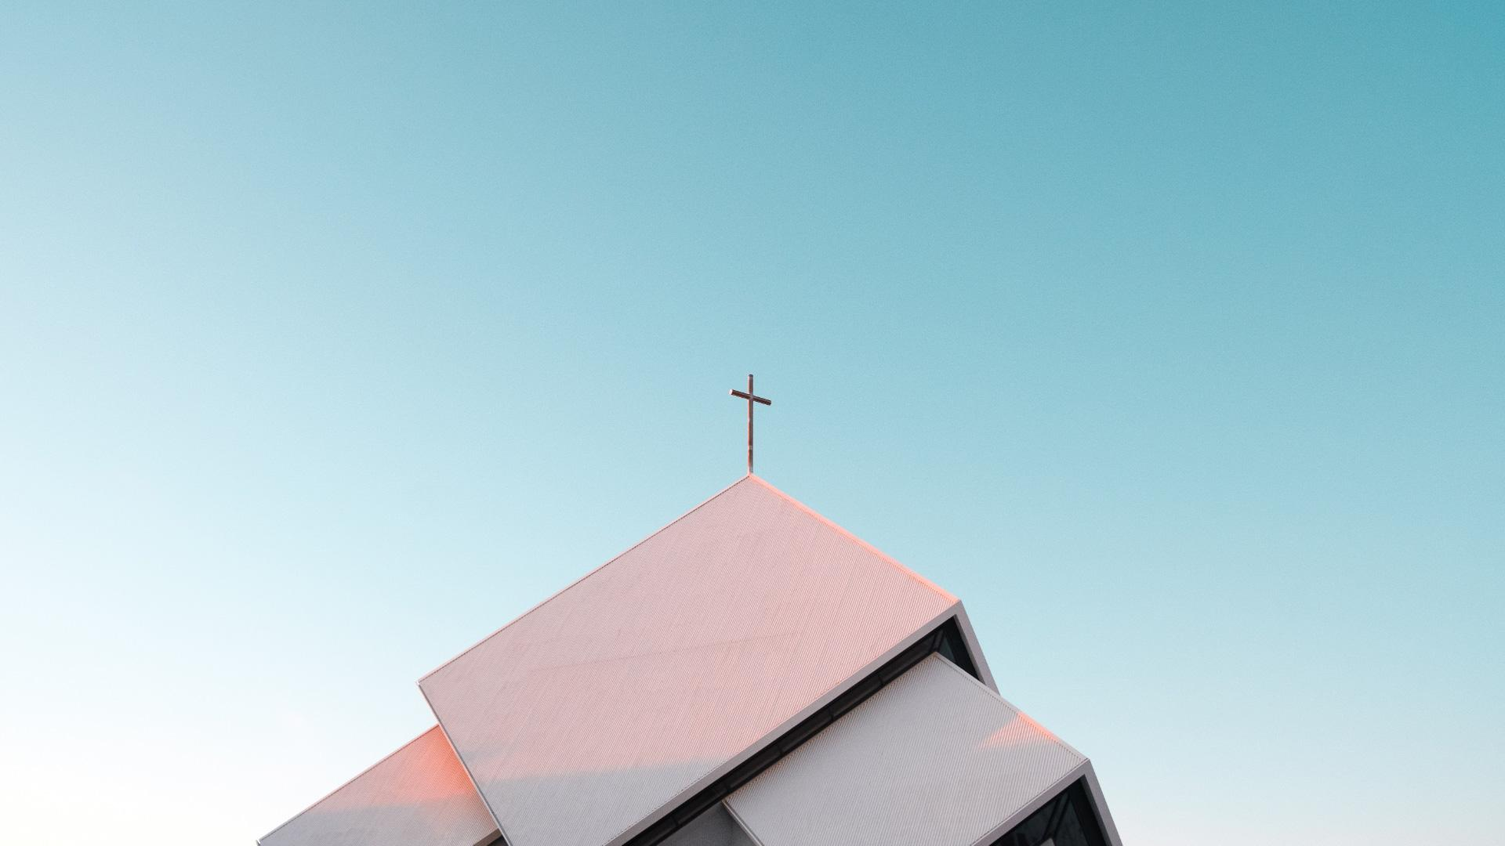
Notes:
Je možné, že sa do kresťanskej cirkvi vkradli aj náboženské mýty? A je možné, že tu hovoríme o niečom dôležitejšom, než len o tom, koľko nôh má pavúk?
Pri našom poslednom stretnutí sme zistili, že siedmym dňom týždňa je sobota – Boží sabat. Samozrejme milióny ľudí, ktorí zachovávajú prvý deň týždňa veria, že nedeľa je biblickým sabatom. Tak isto ako „učebnica“ pred 2000 nesprávne roky učili, že pavúk má šesť nôh, rovnako tak milióny ľudí prijali mýtus týkajúci sa sabatu. Dôvodom, prečo navštevujete tieto biblické prednášky, je, že vaše srdce túži po pravde, že? Chcete vedieť, čo Božie slovo naozaj hovorí. Božie slovo je jediným bezpečným vodítkom pre náš život.
5

Slide 6
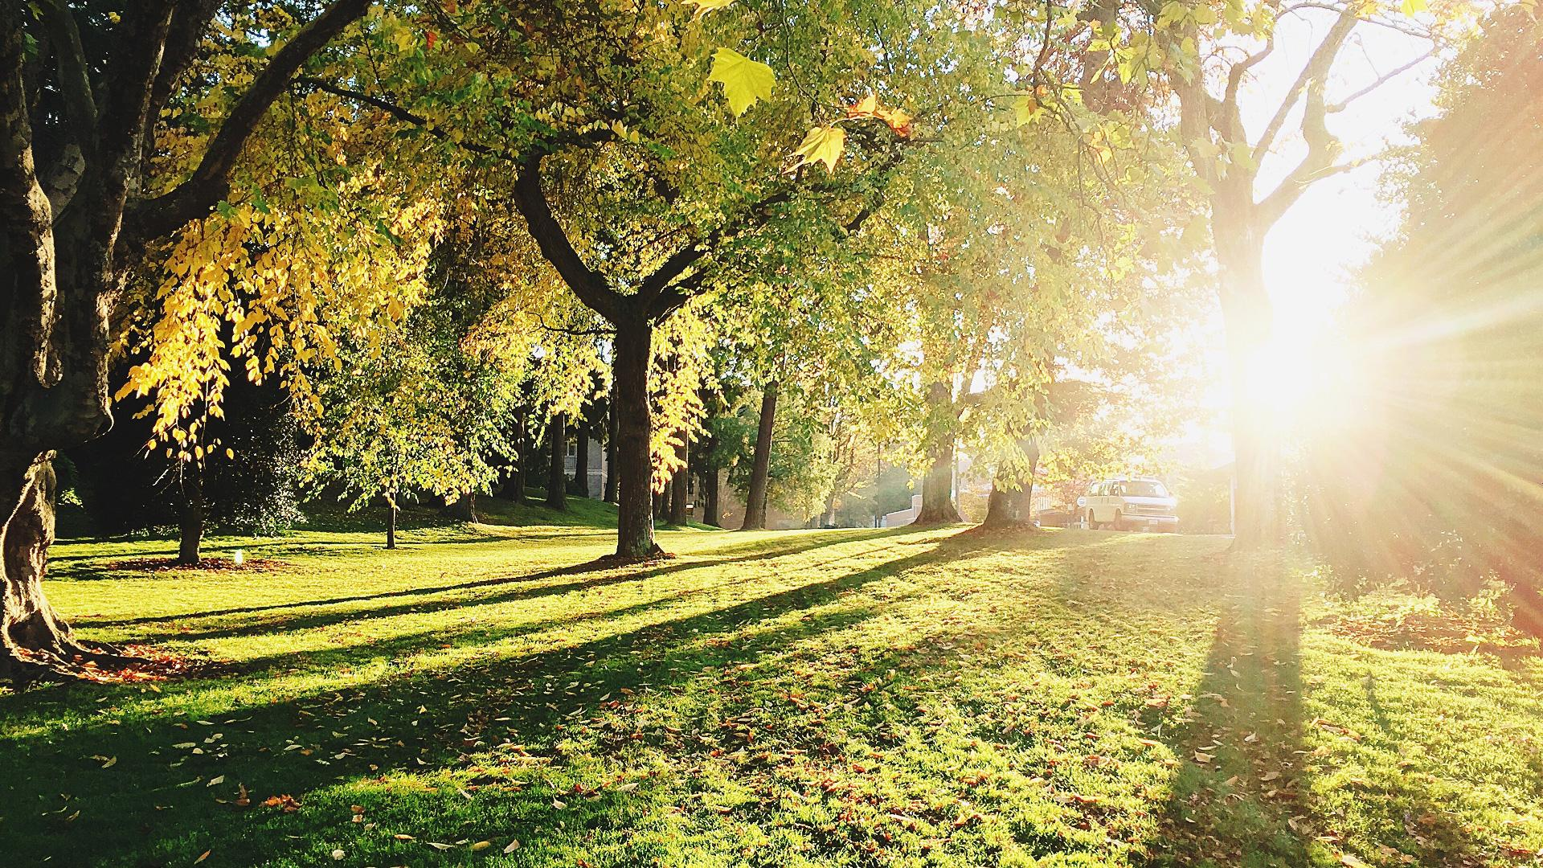
Notes:
Už sme si hovorili, že nám Boh dal zvláštny deň týždňa – sabat – kedy ho máme uctievať a pripomínať si jeho stvoriteľské dielo.
A Hovorili sme si, že sobota bude zachovávaná aj keď svet skončí a my budeme v nebi s naším Stvoriteľom.
Biblia od začiatku až do konca svedčí o skutočnosti, že Boh ustanovil sobotu a že sobota je siedmym dňom týždňa.
A nikde v Biblii Boh nenaznačuje, že by tento deň odpočinku a bohoslužby a znamenia medzi sebou a svojím ľudom zmenil.
Zopakujme si na chvíľu, čo sme objavili v tomto posolstve, keď sme študovali Božie slovo.
6

Slide 7
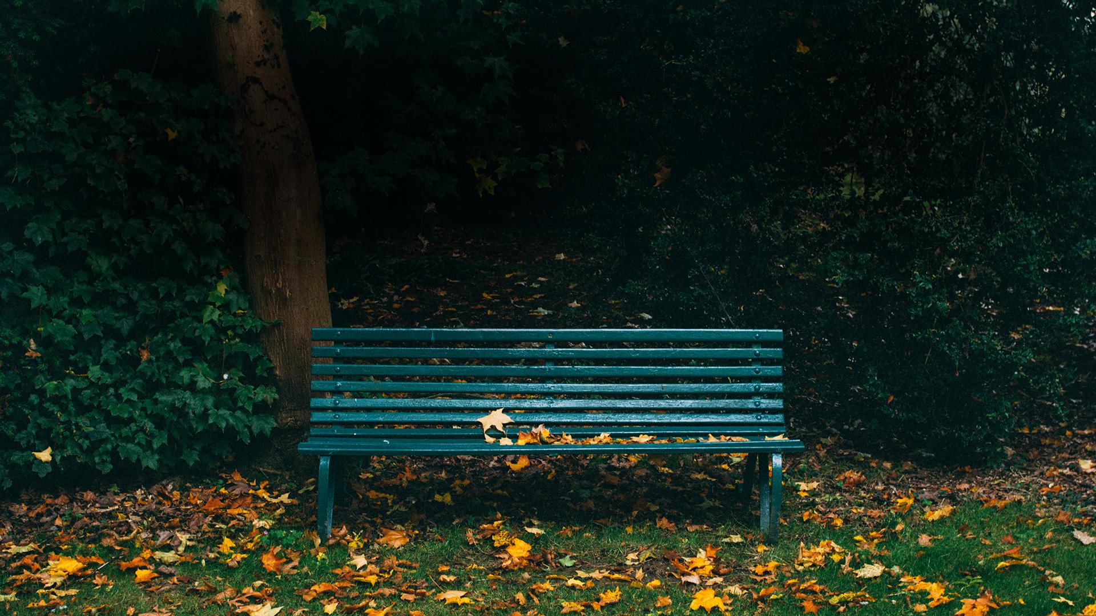
SOBOTA
Notes:
Keď Boh dokončil stvorenie planéty Zeme a človeka, stvoril sobotu ako pamätník pre svoje stvorenia toho siedmeho dňa prvého týždňa a naprieč pozemskou históriou.
7

Slide 8
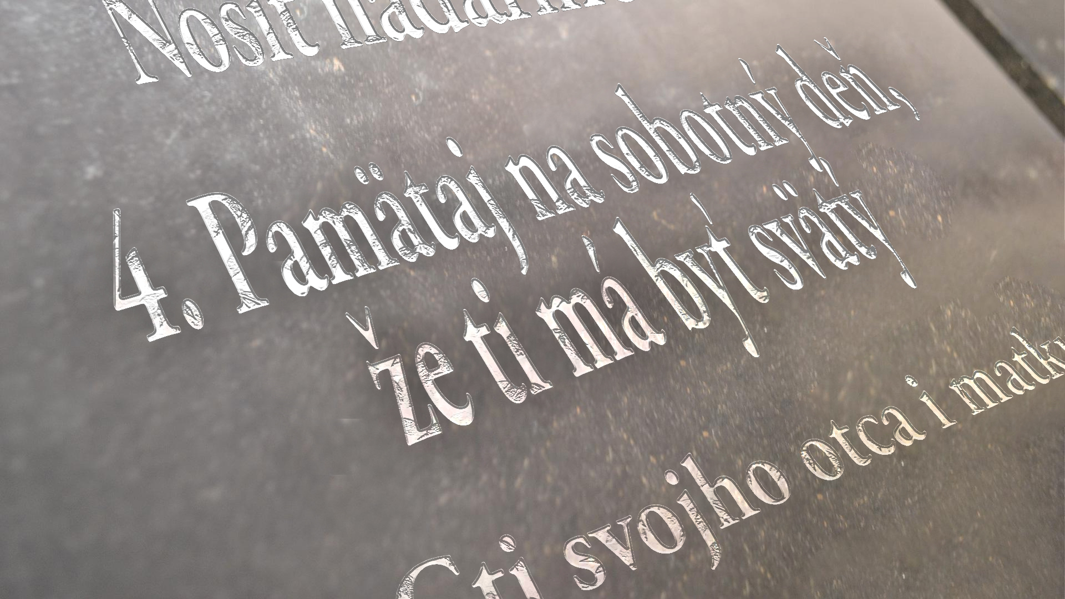
Notes:
Keď Boh zapísal svoj zákon na hore Sinaj, vložil sobotné prikázanie do stredu ostatných prikázaní.
8

Slide 9
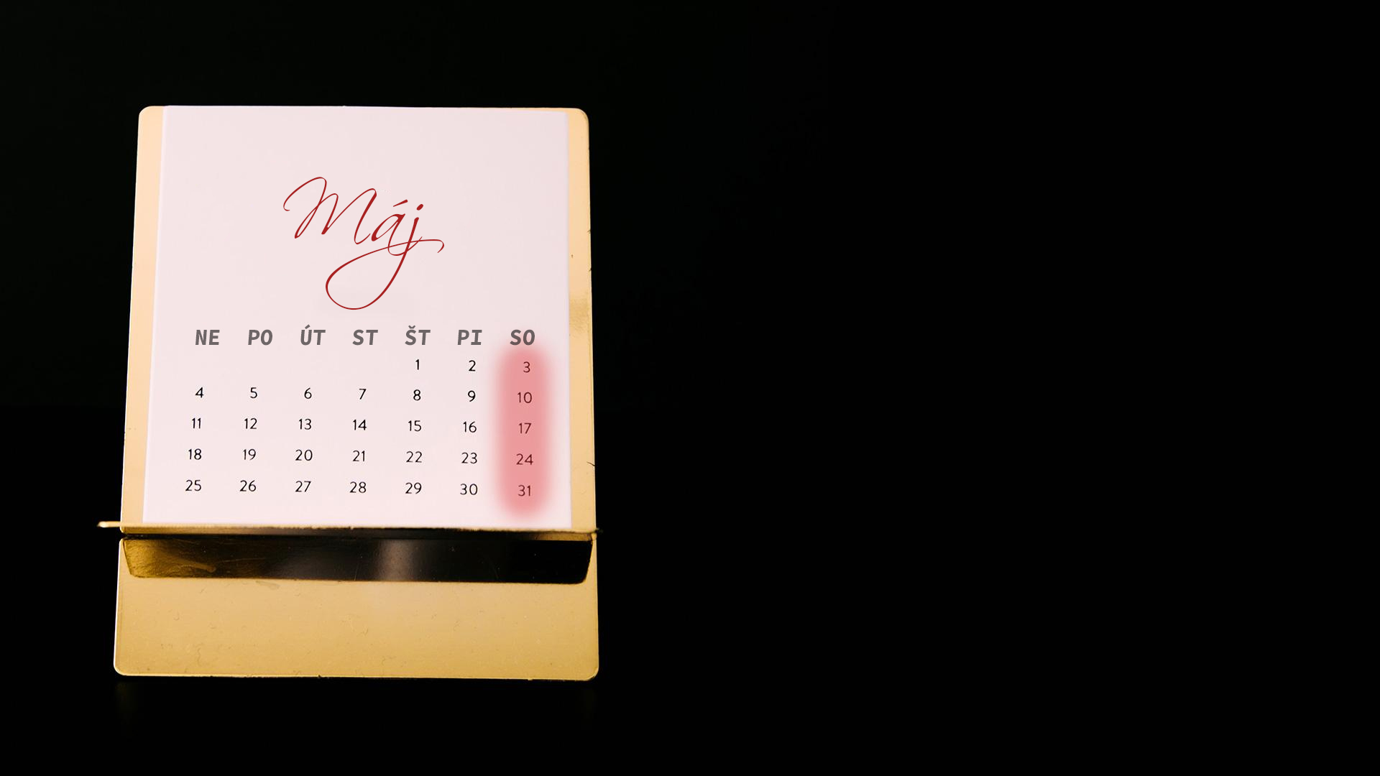
A SIEDMY DEŇ
ODPOČINUL
Notes:
Ohľadom jeho prikázaní, Boh skrze Mojžiša svojmu ľudu povedal, že z nich nemajú nič uberať a nič k nim nemajú pridávať.
9

Slide 10
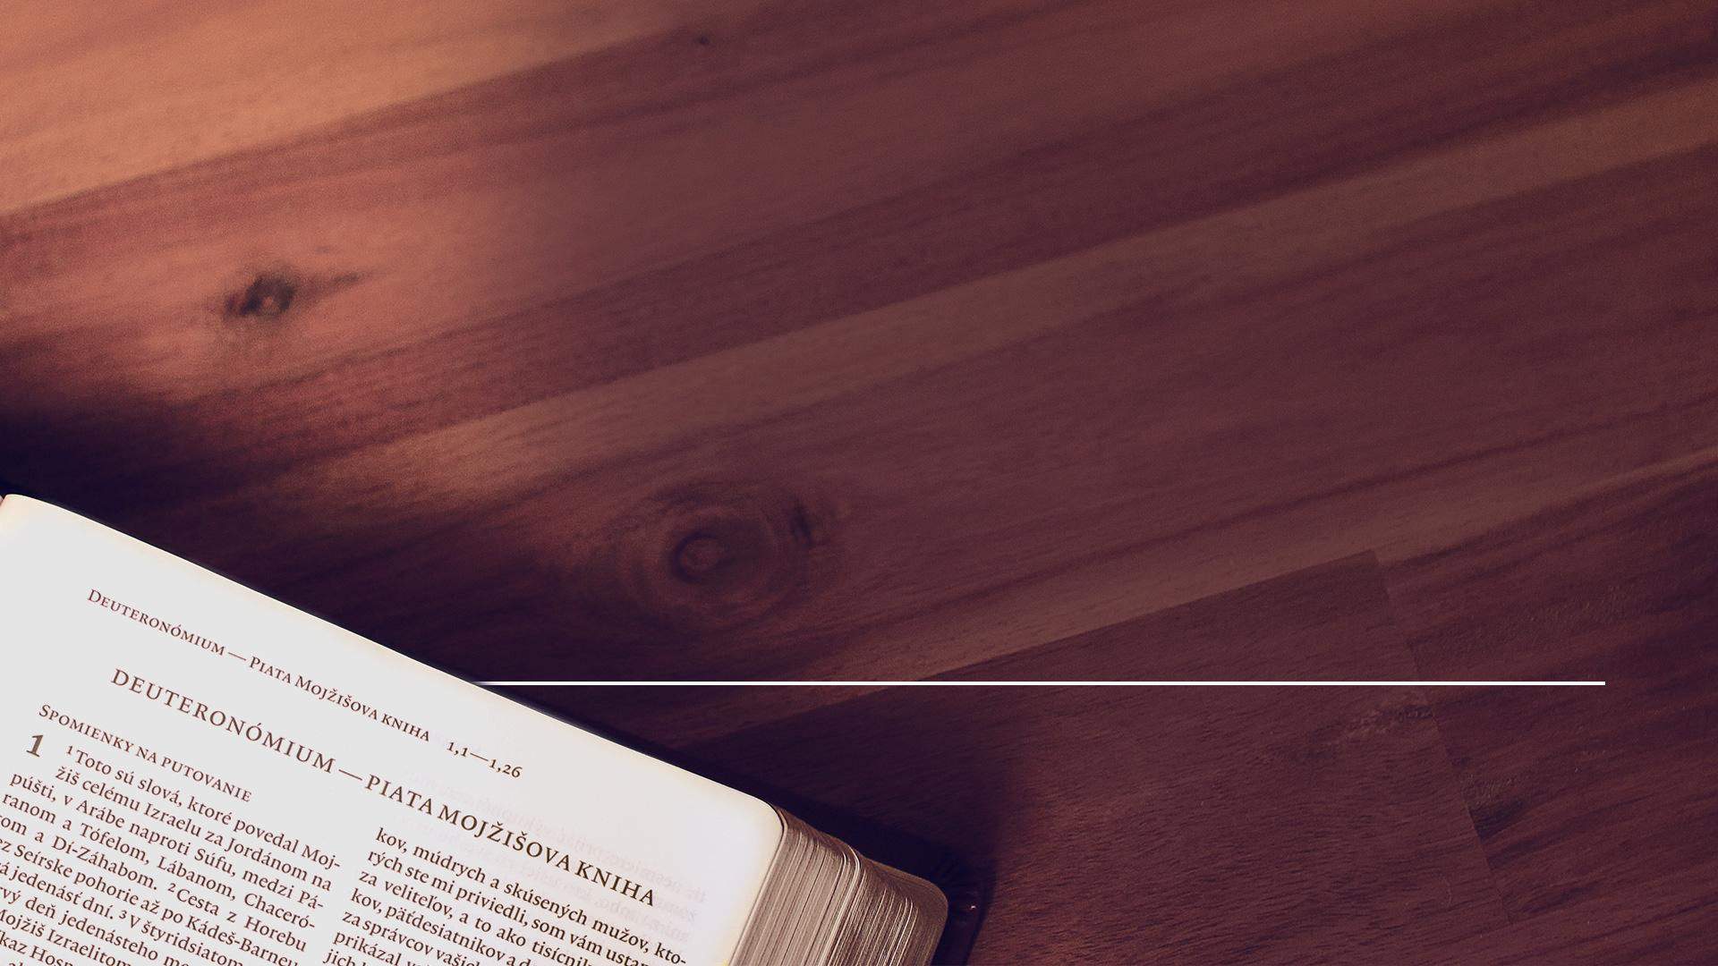
„K tomu, čo vám prikazujem, nesmiete nič pridať ani z toho ubrať, ale budete zachovávať príkazy Hospodina, vášho Boha, ktoré vám predkladám!“
Deuteronómium 4,2
Notes:
(Deuteronómium 4,2)
„K tomu, čo vám prikazujem, nesmiete nič pridať ani z toho ubrať, ale budete zachovávať príkazy Hospodina, vášho Boha, ktoré vám predkladám!“
Ježiš prejavoval rovnaké odhodlanie vyvýšiť zákon, ktorý bol daný na Sinaji.
Povedal ľuďom v kázaní na hore, že neprišiel Boží zákon zrušiť, ale naplniť ho!
10

Slide 11
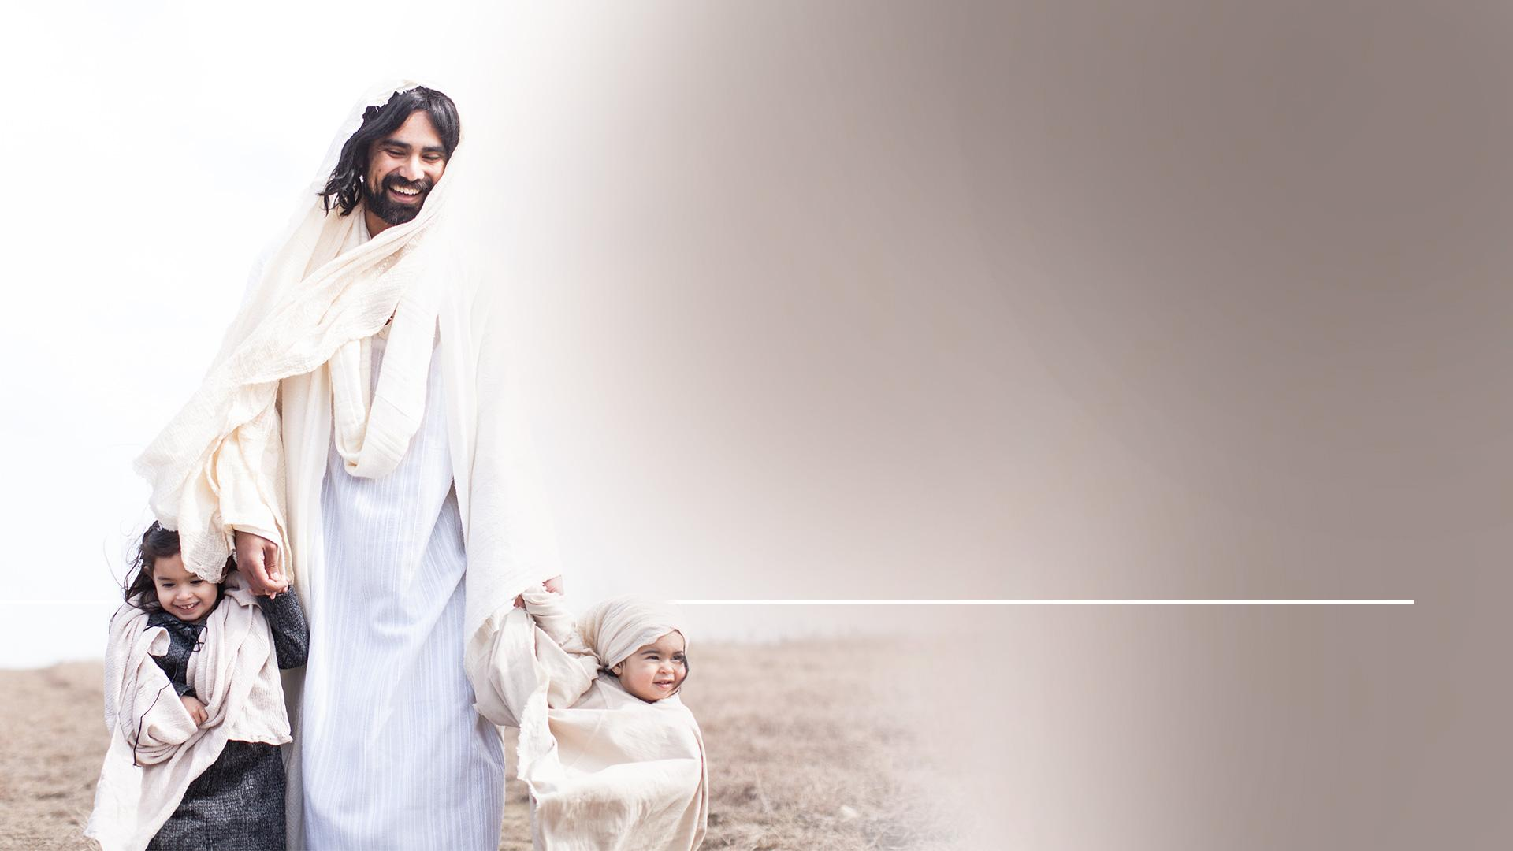
„Nemyslite si, že som prišiel zrušiť Zákon alebo Prorokov. Neprišiel som zrušiť, ale naplniť.“
Matúš 5,17
Notes:
(Matúš 5,17)
Všimnite si jeho slová:
„Nemyslite si, že som prišiel zrušiť Zákon alebo Prorokov. Neprišiel som zrušiť, ale naplniť.“
11

Slide 12
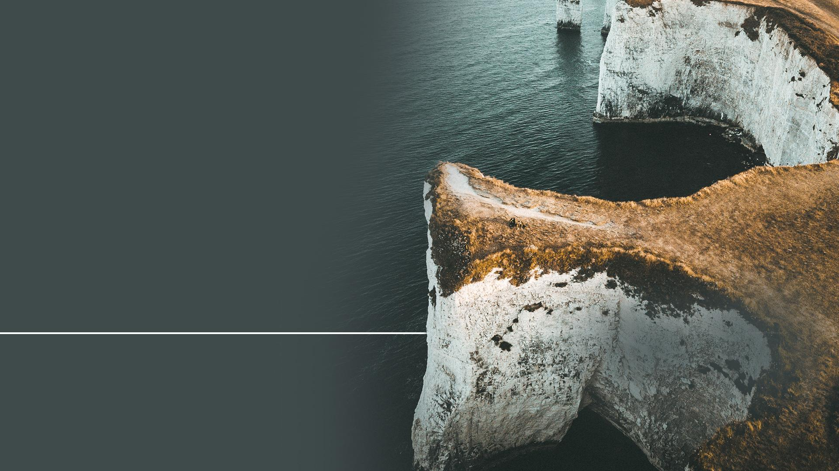
„Amen, hovorím vám: Pokiaľ sa nepominie nebo a zem, nepominie sa ani najmenšie písmenko, ani jediná čiarka zo Zákona, kým sa všetko nestane.“
Matúš 5,18
Notes:
(Matúš 5,18)
„Amen, hovorím vám: Pokiaľ sa nepominie nebo a zem, nepominie sa ani najmenšie písmenko, ani jediná čiarka zo Zákona, kým sa všetko nestane.“
12

Slide 13
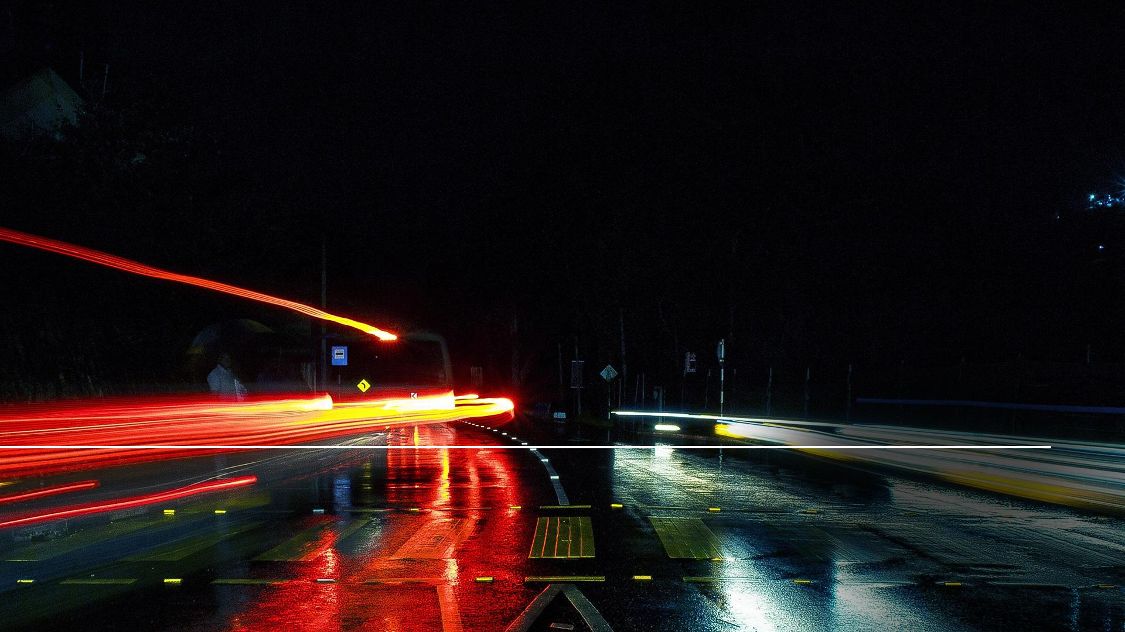
„Kto by teda zrušil čo len jedno z týchto najmenších prikázaní a učil by tak ľudí, bude označený za najmenšieho v nebeskom kráľovstve;“
Matúš 5,19
Notes:
(Matúš 5,19)
„Kto by teda zrušil čo len jedno z týchto najmenších prikázaní a učil by tak ľudí, bude označený za najmenšieho v nebeskom kráľovstve;“
13

Slide 14
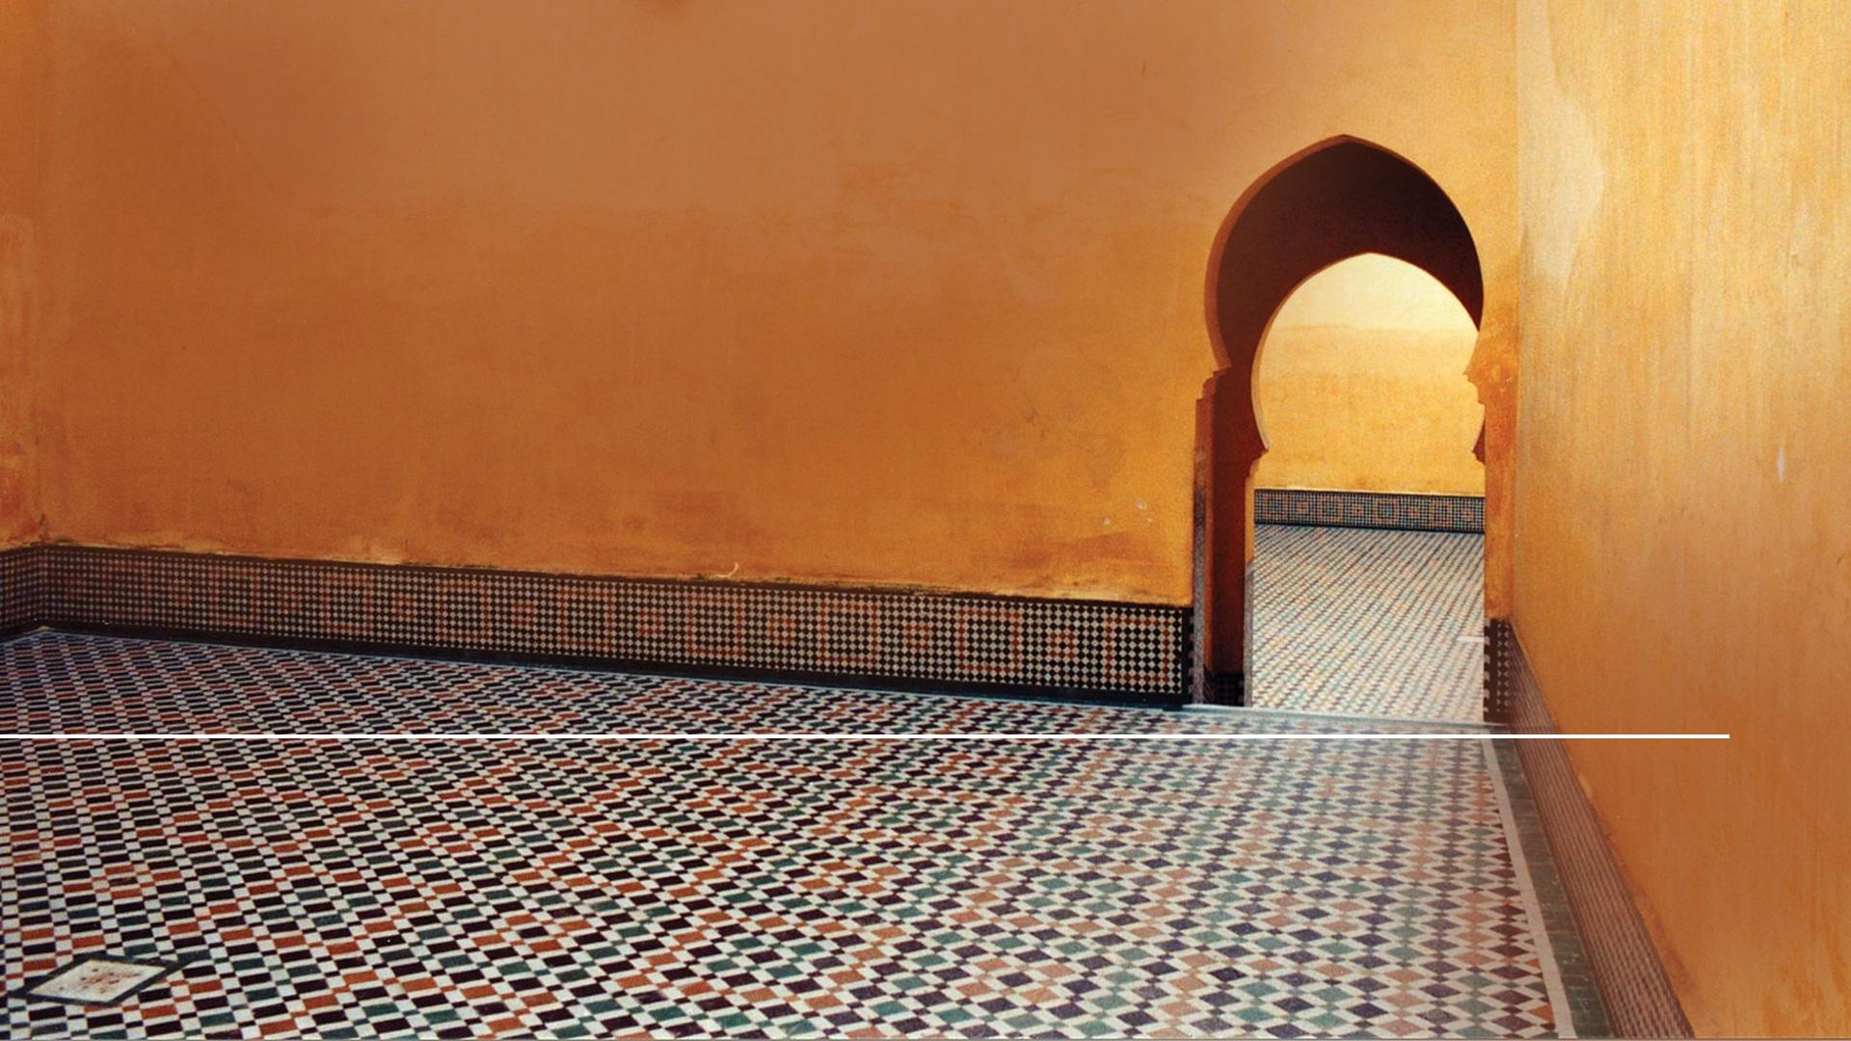
„Prešiel do Nazareta, kde vyrastal a podľa svojho zvyku v sobotu vošiel do synagógy, kde povstal a čítal z Písma.“
Lukáš 4,16
Notes:
(Lukáš 4,16)
Ježiš sám svojim príkladom ukázal, že ctí deň, ktorý sám s Otcom oddelili ako svätý v prvom týždni svetových dejín.
„Prešiel do Nazareta, kde vyrastal a podľa svojho zvyku v sobotu vošiel do synagógy, kde povstal a čítal z Písma.“
Keď náboženskí vodcovia obviňovali Ježišových učeníkov z toho, že porušujú sobotu, povedal, že je pánom tohoto dňa.
14

Slide 15
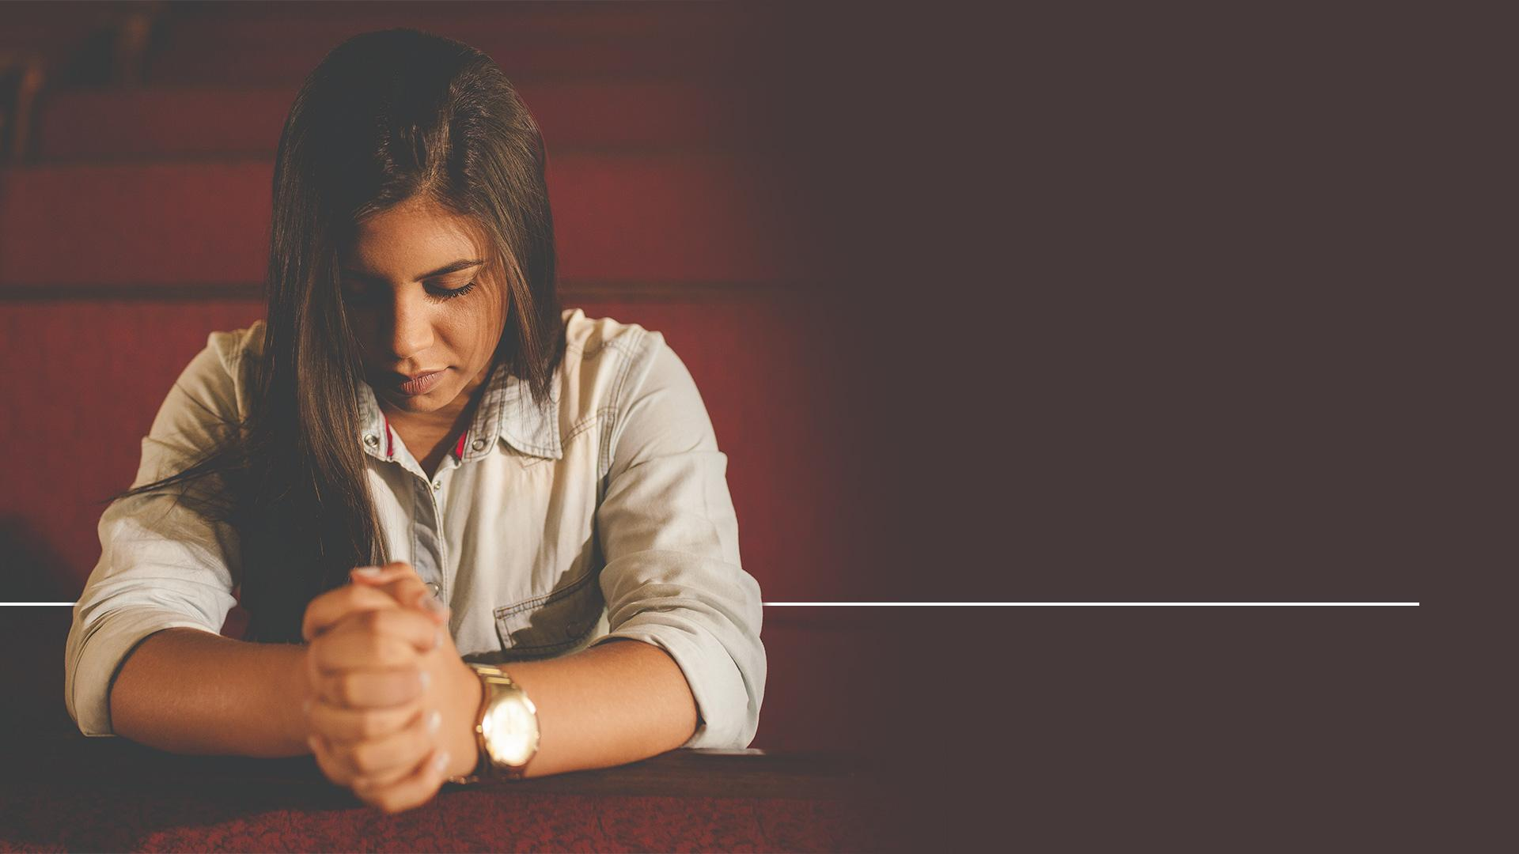
„Sobota bola ustanovená pre človeka, a nie človek pre sobotu! Preto Syn človeka je pánom aj soboty.“
Marek 2,27-28 CSP
Notes:
(Marek 2,27-28 CSP)
„Sobota bola ustanovená pre človeka, a nie človek pre sobotu! Preto Syn človeka je pánom aj soboty.“
15

Slide 16
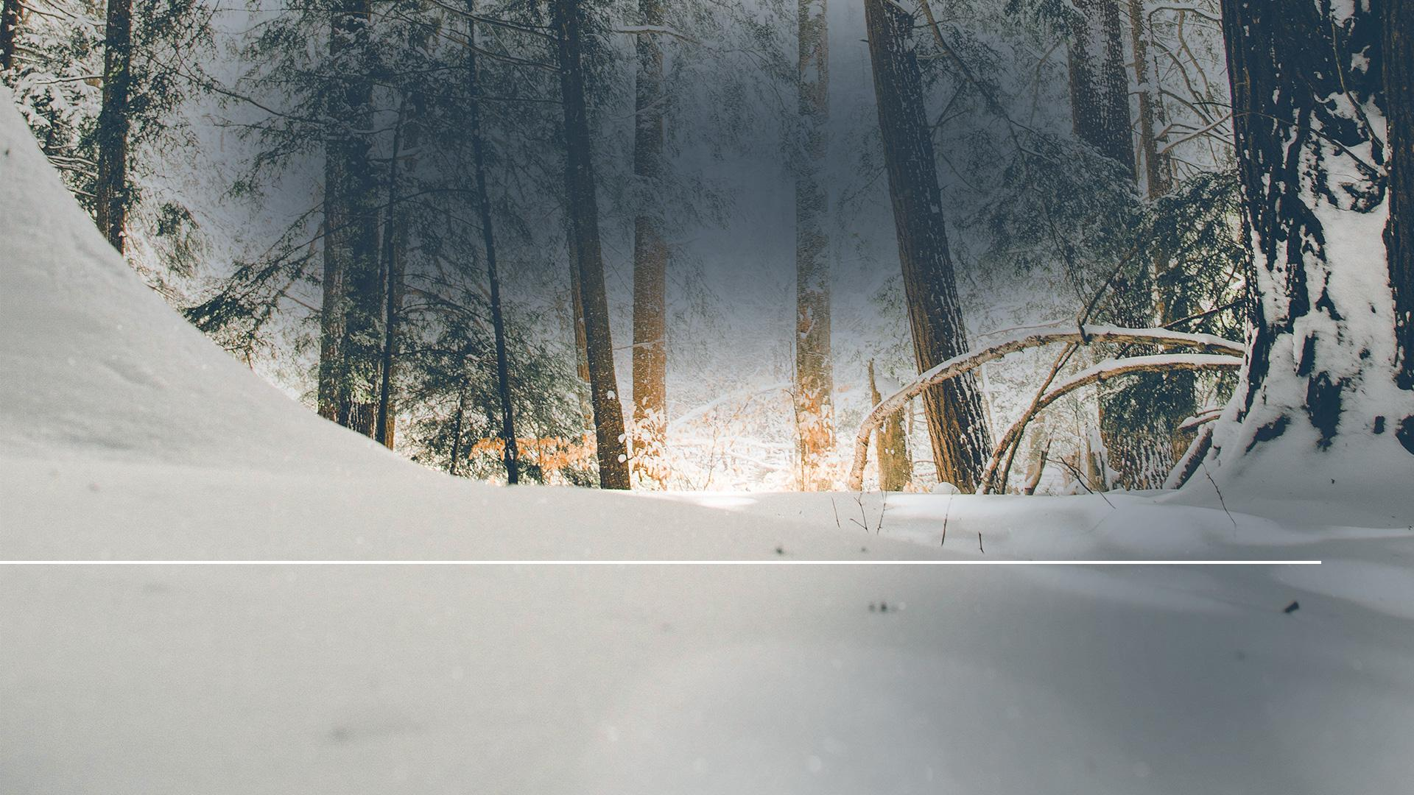
„Modlite sa, aby ste nemuseli utekať v zime alebo v sobotu.“
Matúš 24,20
Notes:
Túto prosbu nachádzame u Matúša 24:20: „Modlite sa, aby ste nemuseli utekať v zime alebo v sobotu.“
Tu hovorí Ježiš o úteku svojich nasledovníkov z Jeruzalema krátko pred jeho zničením v r. 70 n. l. Rimanmi.
Aj keby bola Biblia našim jediným prameňom, stále by sme boli schopní určiť, ktorý deň týždňa je siedmy – teda sabat.
Keď sa vrátime k príbehu o ukrižovaní, Lukášove evanjelium zhrňuje udalosti toho víkendu.
Potom, čo Kristus zomrel na kríži v piatok, Biblia to komentuje takto:
16

Slide 17
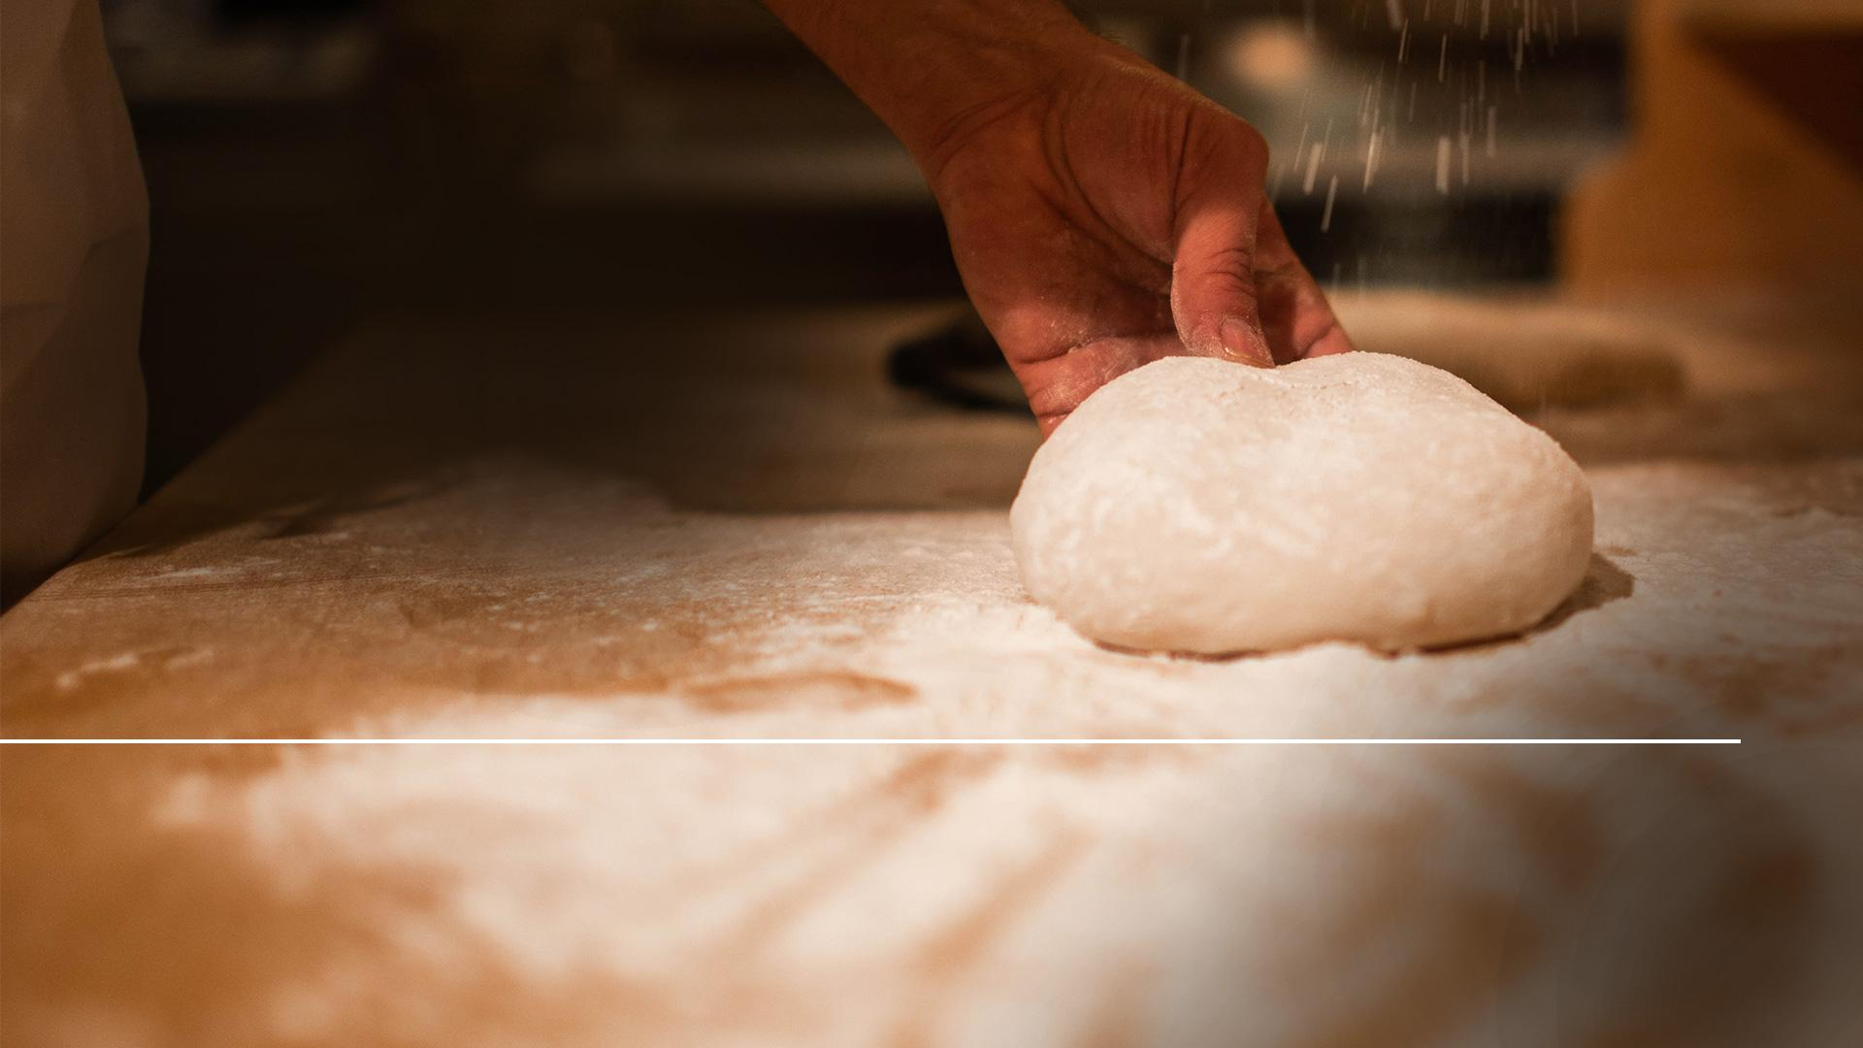
„Bol prípravný deň a už nastávala sobota.“
Lukáš 23,54 B21
Notes:
(Lukáš 23,54 B21)
„Bol prípravný deň a už nastávala sobota.“
17

Slide 18
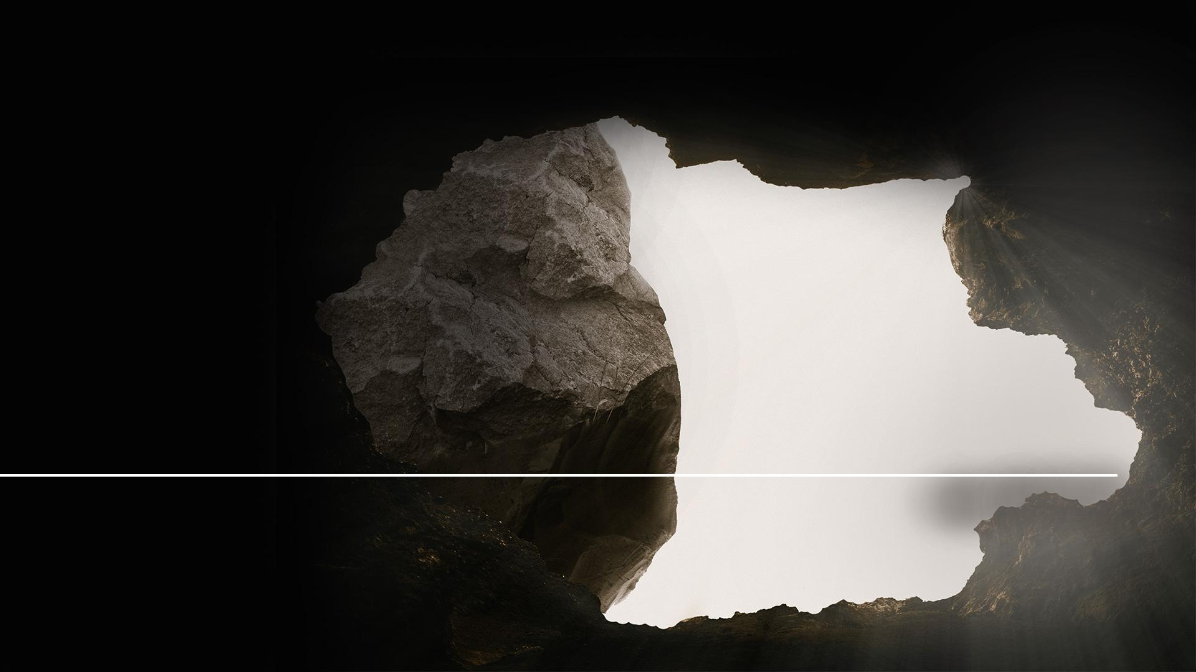
„Sprevádzali ho ženy, ktoré prišli s Ježišom z Galiley. Videli hrob aj to, ako bolo uložené jeho telo.“
Lukáš 23,55
Notes:
(Lukáš 23,55)
„Sprevádzali ho ženy, ktoré prišli s Ježišom z Galiley. Videli hrob aj to, ako bolo uložené jeho telo.“
18

Slide 19
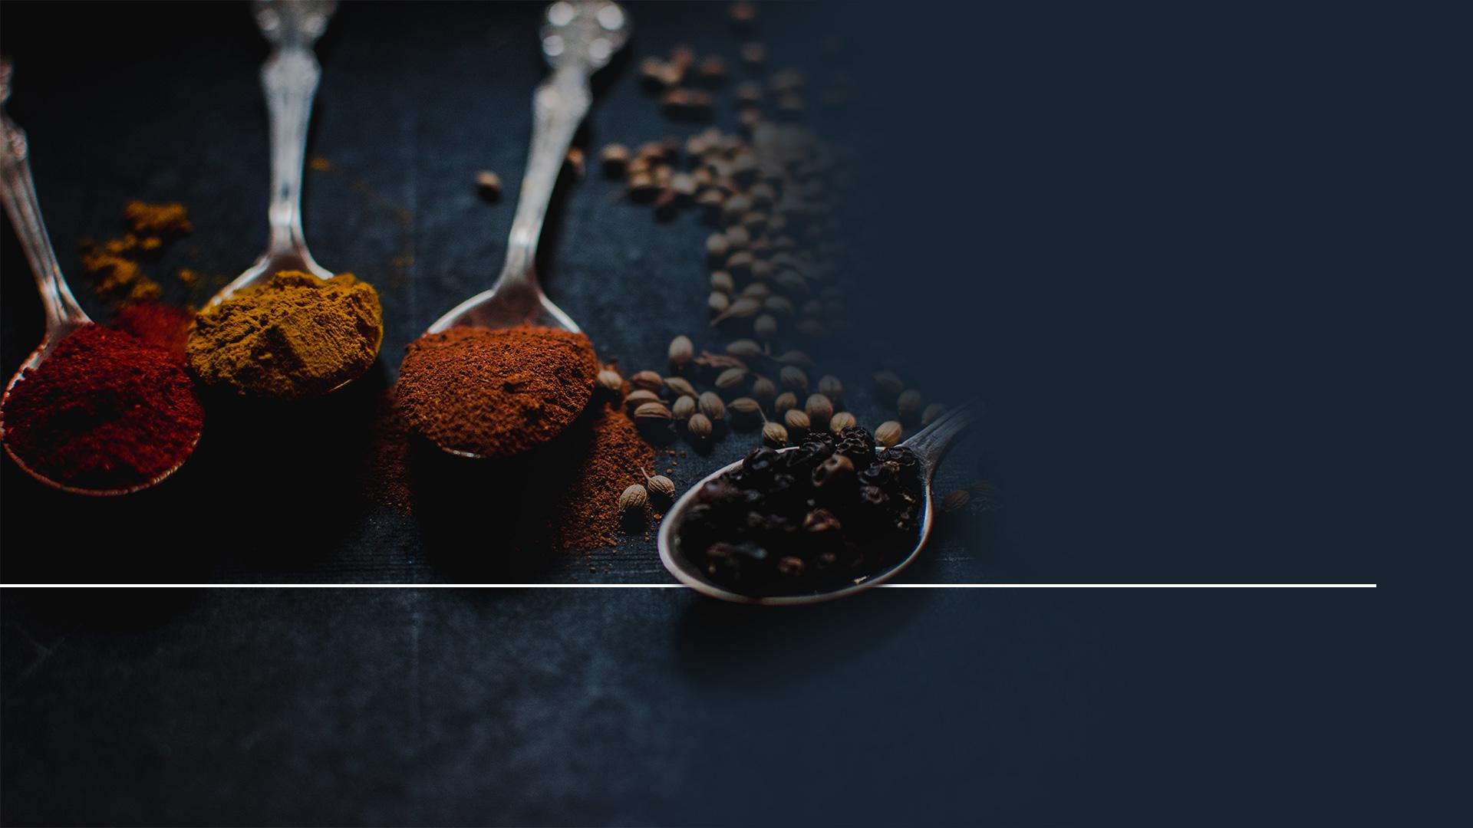
„Potom sa vrátili a pripravili voňavé oleje a masti. Ale v sobotu podľa príkazu zachovali pokoj.“
Lukáš 23,56 B21
Notes:
(Lukáš 23,56 B21)
„Potom sa vrátili a pripravili voňavé oleje a masti. Ale v sobotu podľa príkazu zachovali pokoj.“
19

Slide 20
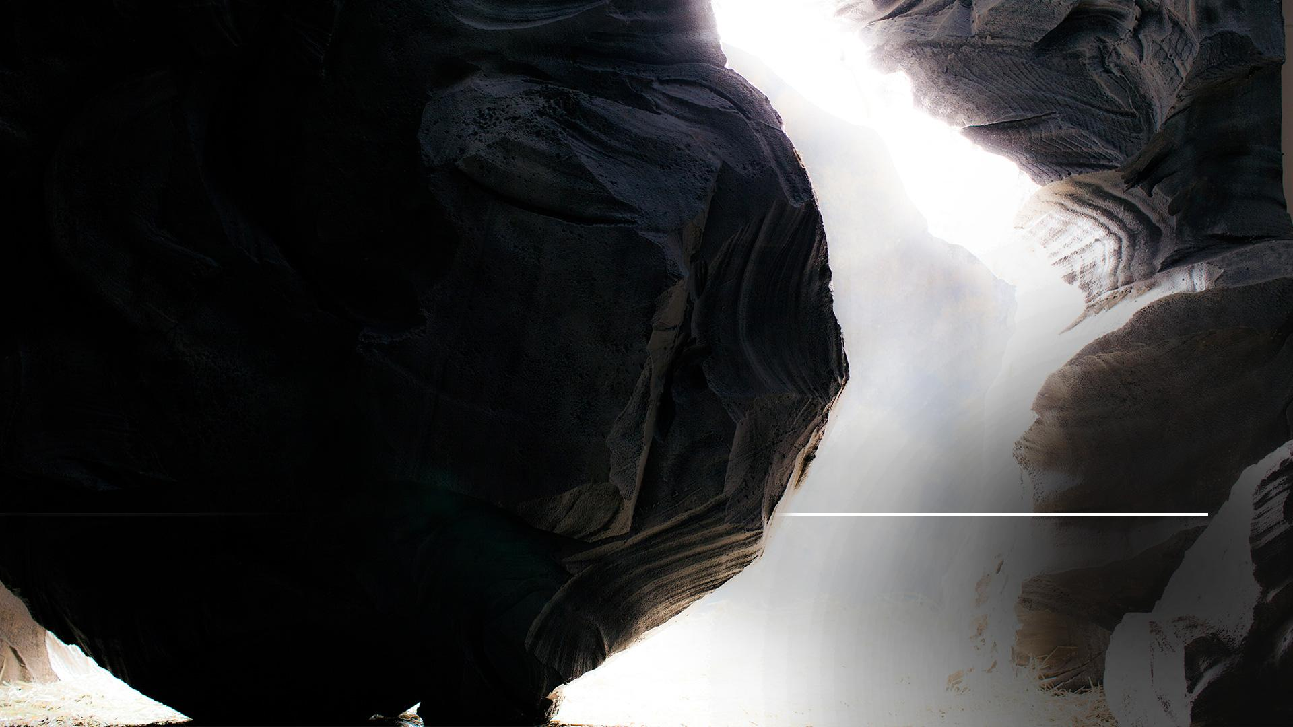
„V prvý deň po sobote včasráno prišli k hrobu a priniesli voňavé oleje, čo si pripravili.“
Lukáš 24,1 B21
Notes:
(Lukáš 24,1 B21)
„V prvý deň po sobote včasráno prišli k hrobu a priniesli voňavé oleje, čo si pripravili.“
20

Slide 21
„V prvý deň po sobote včasráno prišli k hrobu a priniesli voňavé oleje, čo si pripravili.“
Lukáš 24,1
Notes:
(Lukáš 24,1)
Väčšina kresťanov slávia to, čo sa nazýva Veľký piatok ako pripomienku Kristovej smrti.
Slávia tiež Veľkonočnú nedeľu na pripomienku Kristovho vzkriesenia.
A Biblia nám hovorí, že medzi tým je sobota „podľa prikázaní“.
21

Slide 22
Notes:
Aj keď Lukáš písal tieto slová dávno po udalostiach na kríži, stále odkazuje na nedeľu ako na „prvý deň týždňa“.
A stále nazýva siedmy deň „sobotou“.
Biblický záznam jasne rozlišuje medzi týmito dvoma dňami.
A je skutočnosťou, že apoštolovia pokračovali v bohoslužbách a kázaniach siedmeho dňa týždňa – v sobotu – aj veľa rokov po Ježišovom ukrižovaní.
22

Slide 23
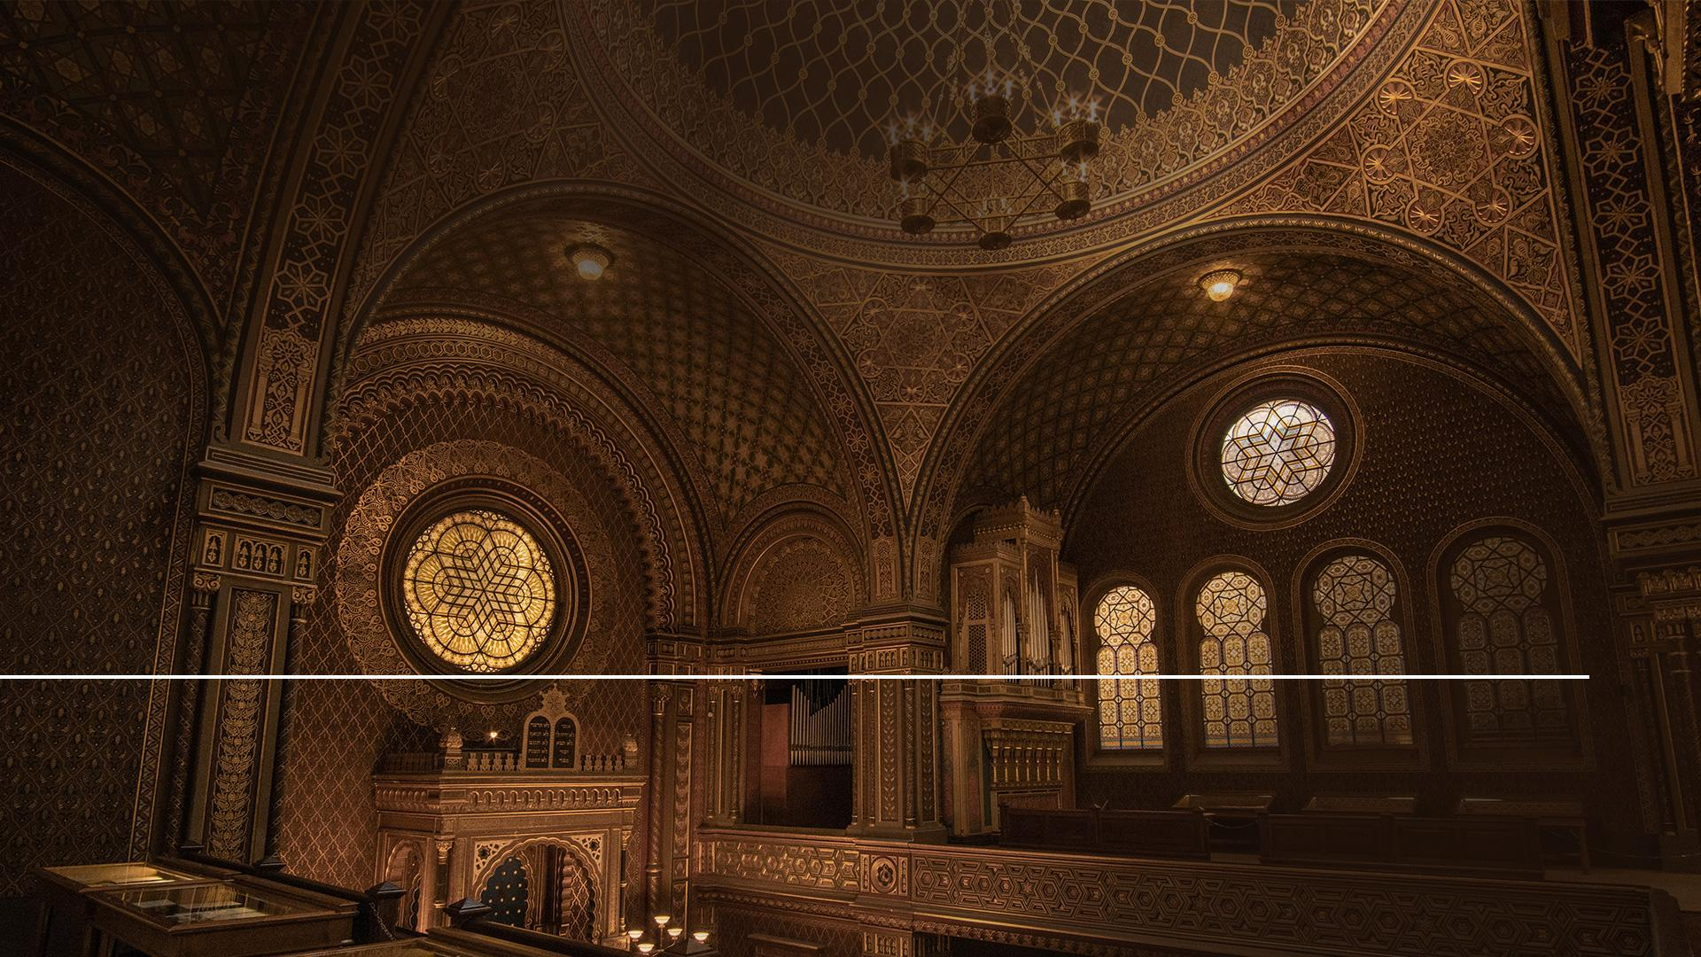
„V sobotný deň vošli do synagógy a tam si sadli.“
Skutky 13,14
Notes:
(Skutky 13,14)
Biblia hovorí, že Pavol a jeho spoločníci pri návšteve Antiochie… „V sobotný deň vošli do synagógy a tam si sadli.“
23

Slide 24
„Pri odchode Pavla a Barnabáša zo synagógy ich prosili, aby im o tom hovorili aj nasledujúcu sobotu.“
Skutky 13,42
Notes:
(Skutky 13,42)
Pozdejšie… „Pri odchode Pavla a Barnabáša zo synagógy ich prosili, aby im o tom hovorili aj nasledujúcu sobotu.“
24

Slide 25
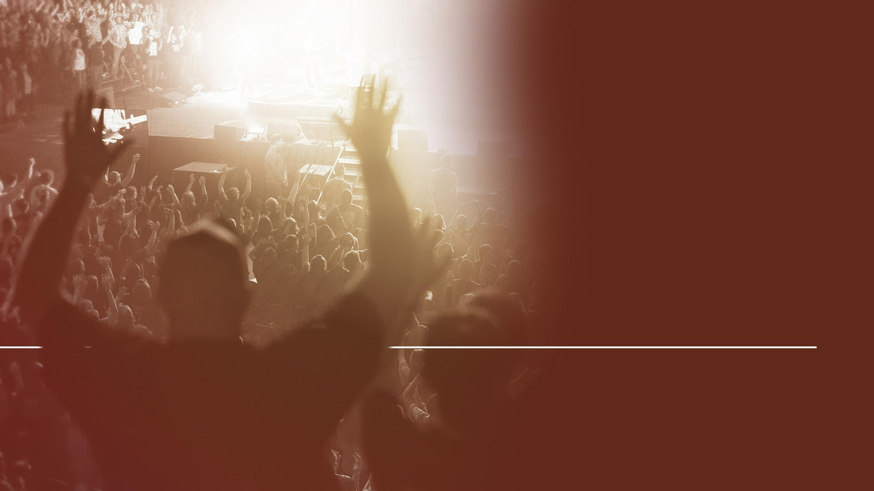
„Nasledujúcu sobotu sa takmer celé mesto zhromaždilo, aby počulo Pánovo slovo.“
Skutky 13,44
Notes:
(Skutky 13,44)
„Nasledujúcu sobotu sa takmer celé mesto zhromaždilo, aby počulo Pánovo slovo.“
Bolo Pavlovým zvykom chodiť na bohoslužbu do synagógy v sobotu.
25

Slide 26
„Každú sobotu potom viedol rozhovory v synagóge a presviedčal Židov i Grékov.“
Skutky 18,4
Notes:
(Skutky 18,4)
„Každú sobotu potom viedol rozhovory v synagóge a presviedčal Židov i Grékov.“
Z týchto biblických faktov môžeme ľahko poznať, že neexistuje žiadny dôkaz o tom, že by Kristus alebo jeho učeníci zmenili deň bohoslužby.
Nie je jediný záznam v Biblii, ktorý by nariaďoval zmenu!
Žiadny z pisateľov Nového zákona nenapísal nič o zmene sobotného dňa!
Bol by to hlavný článok každej novozákonnej knihy, kde by sa takáto závažná zmena objavila.
26

Slide 27
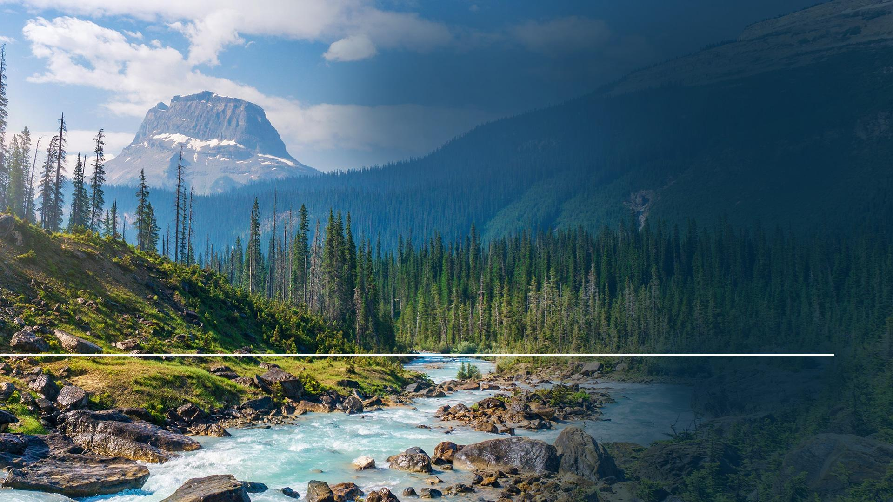
„…neznesvätím svoju zmluvu, nezmením, čo mi vyšlo z úst.“
Žalmy 89,35
Notes:
(Žalmy 89,35)
„…neznesvätím svoju zmluvu, nezmením, čo mi vyšlo z úst.“
27

Slide 28
„Môžete čítať Bibliu od Genezis po Zjavenie a nenájdete jediný riadok, ktorý by oprávňoval svätenie nedele. Písmo nabáda k zachovávaniu soboty.“
James Gibbons (katolícky kardinál)
The Faith of Our Fathers, s. 111-112
Notes:
Katolík kardinál James Gibbons raz napísal:
„Môžete čítať Bibliu od Genezis po Zjavenie a nenájdete jediný riadok, ktorý by oprávňoval svätenie nedele. Písmo nabáda k zachovávaniu soboty.“ – The Faith of Our Fathers, s. 111-112
28

Slide 29
„Dôvod, prečo zachovávame prvý deň miesto siedmeho nie je založený na súhlasnom príkaze. Človek bude márne skúmať Písmo, aby našiel autoritu, ktorá zmenila siedmy deň na prvý.“
Clovis G. Chappell
Ten Rules for Living s. 61
Notes:
Clovis G. Chappel, metodista, poukazuje na rovnakú vec, keď hovorí:
„Dôvod, prečo zachovávame prvý deň miesto siedmeho nie je založený na súhlasnom príkaze. Človek bude márne skúmať Písmo, aby našiel autoritu, ktorá zmenila siedmy deň na prvý.“ – Ten Rules for Living. s. 61
29

Slide 30
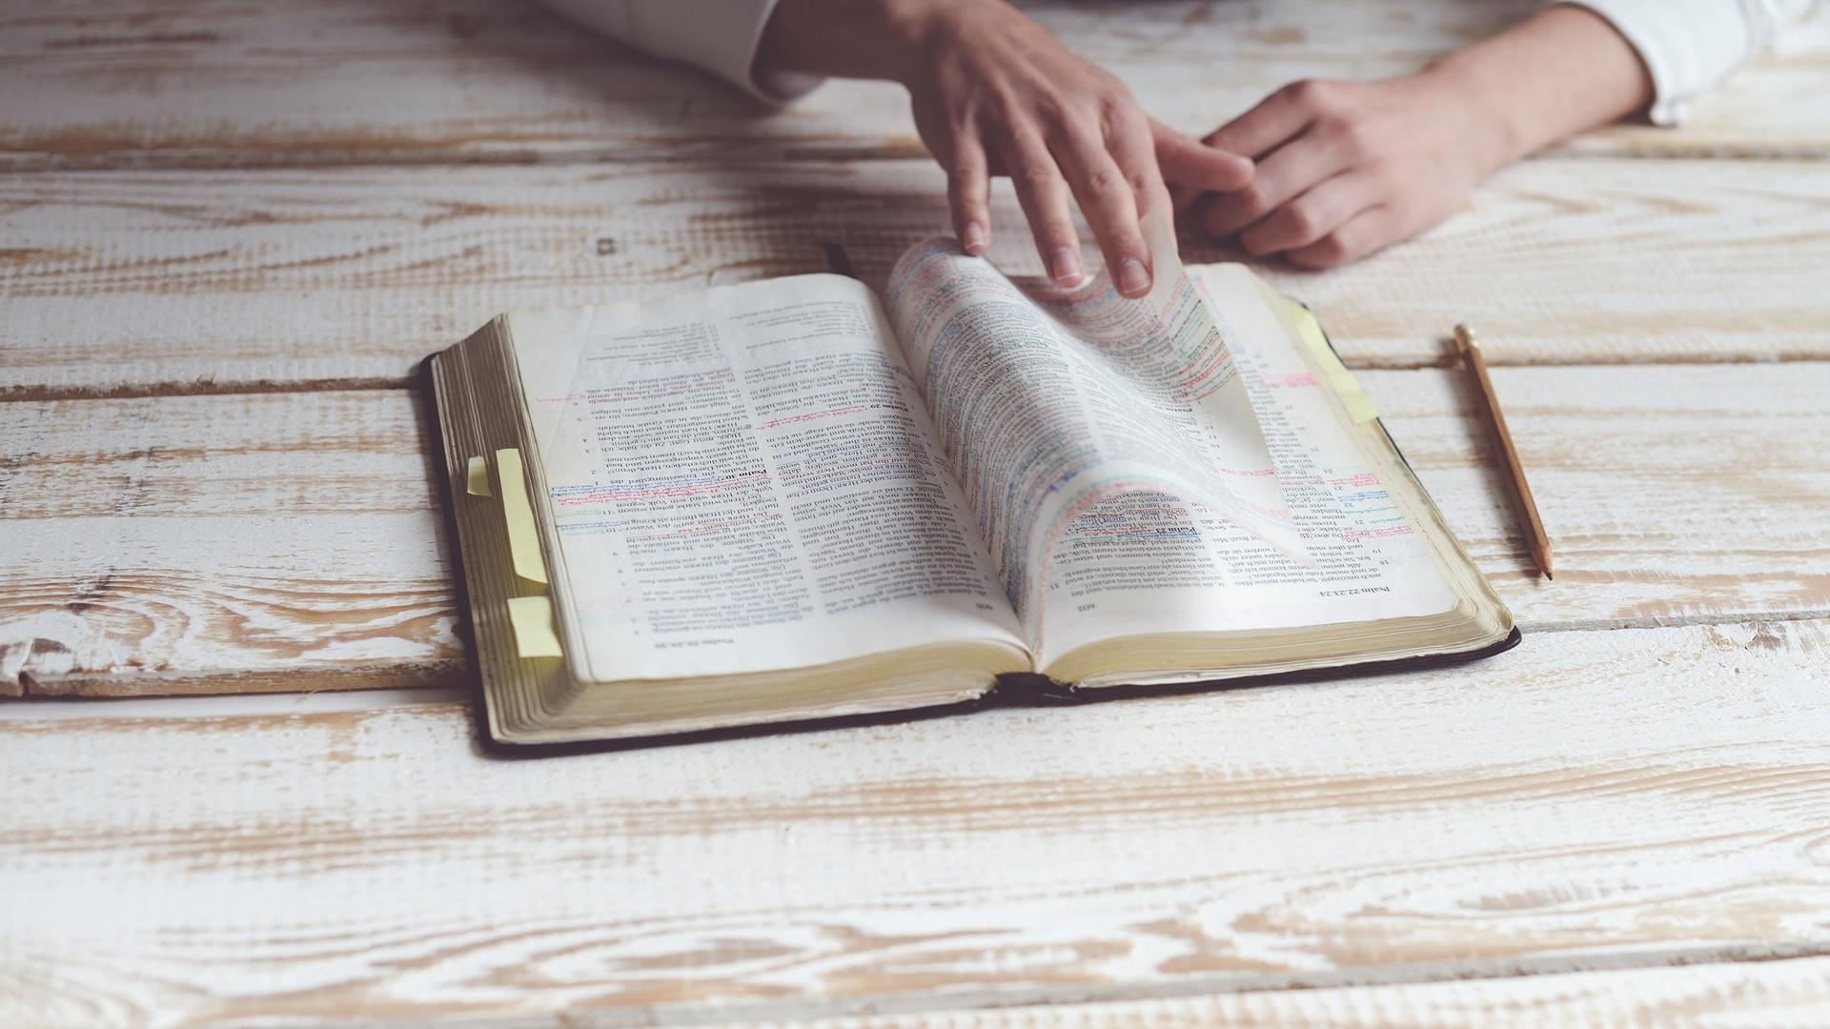
Notes:
Neexistuje žiadny biblický záznam, že by Kristus alebo jeho učeníci zachovávali iný deň alebo tomu iných tak učili!
„Ako teda začalo zachovávanie nedele?“ môžete sa pýtať.
30

Slide 31
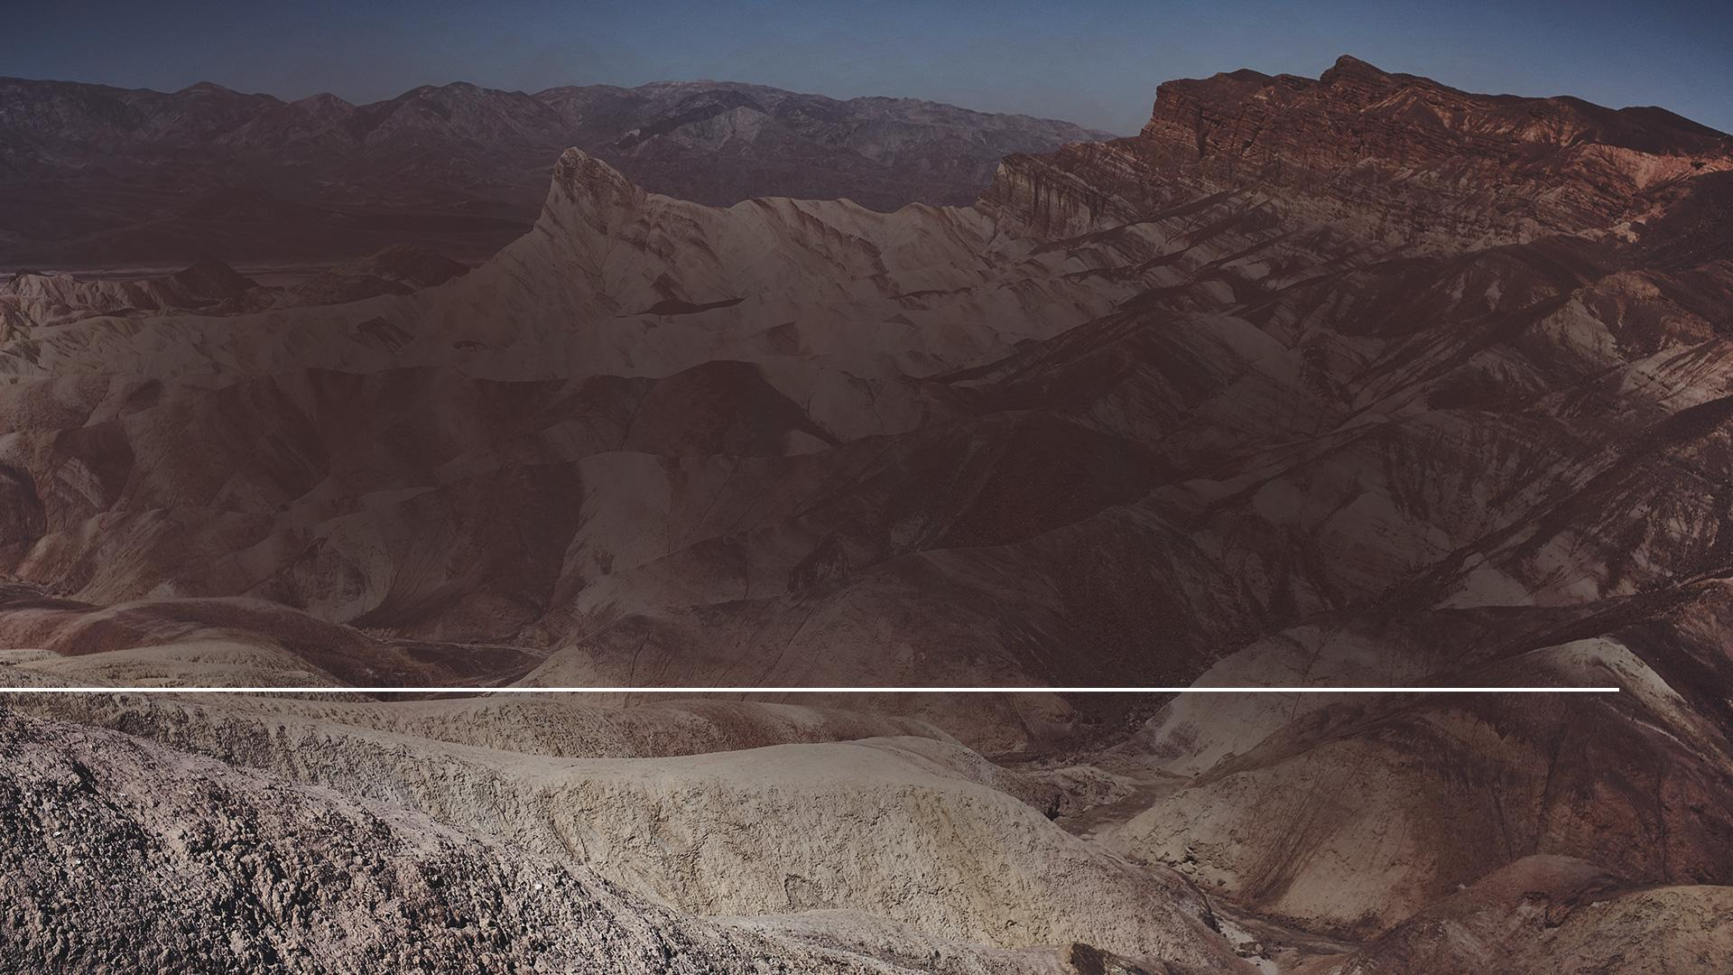
„Hoci všade vo svete cirkvi… slávia tajomstvo (Večeru Pánovu) v sobotu, Alexandrijci a Rimania podľa starej tradície odmietajú tak činiť.“
Socrates Scholasticus, Cirkevné dejiny, kniha V., kapitola 22
Notes:
U historika Socrata Scholastica z piateho storočia čítame:
„Hoci všade vo svete cirkvi… slávia tajomstvo (Večeru Pánovu) v sobotu, Alexandrijci a Rimania podľa starej tradície odmietajú tak činiť.”
31

Slide 32
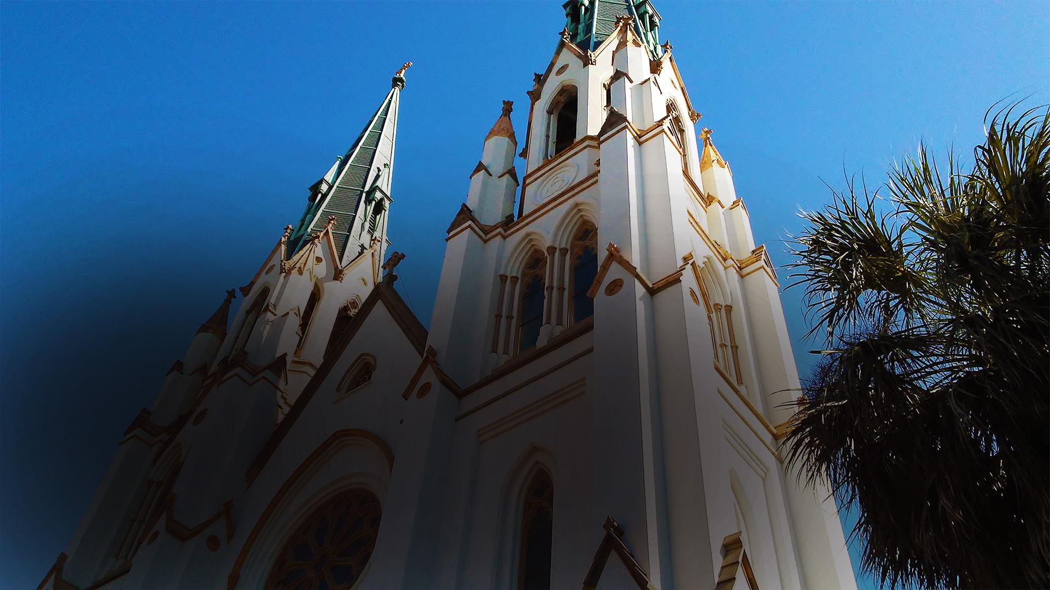
VALDÉNSKY ZACHOVÁVAJÚCI BIBLIU
Notes:
Ďalší historici zaznamenávajú, že mnohé cirkevné skupiny zachovávali siedmy deň sobotu aj počas stredoveku a táto prax je dobre zdokumentovaná v modernej dobe kresťanov po celom svete.
32

Slide 33
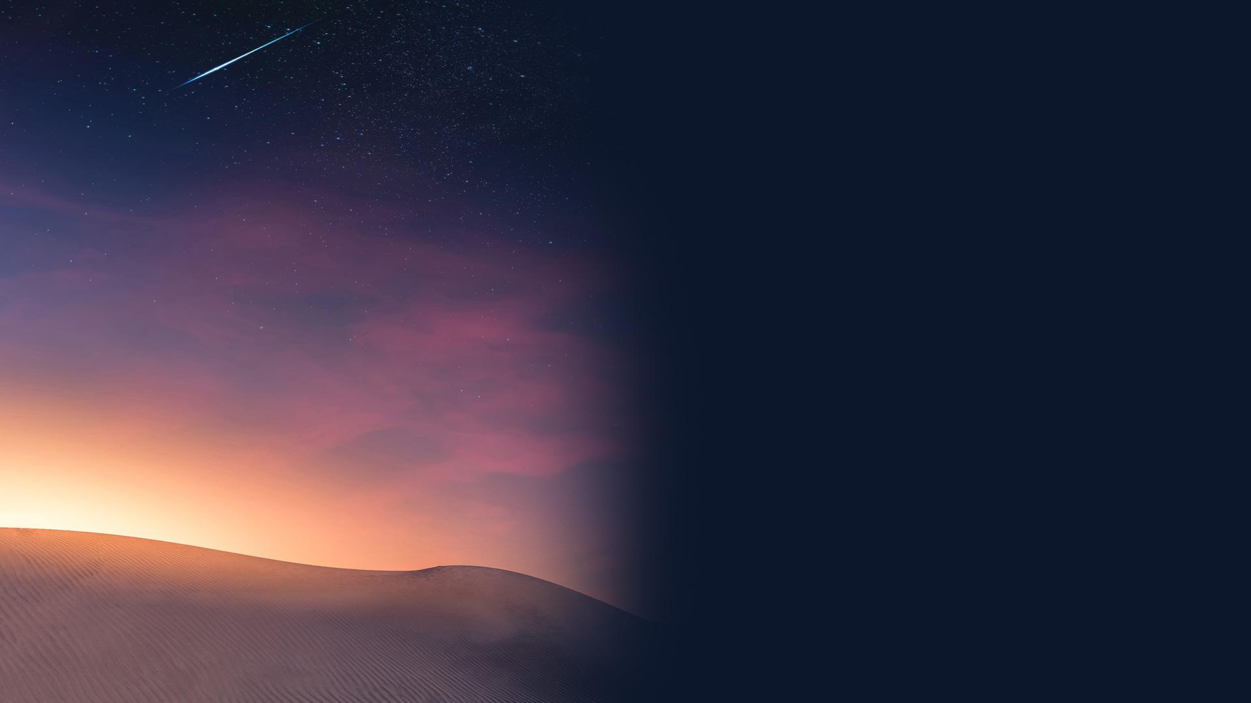
POSTUPNÁ
ZMENA
DŇA BOHOSLUŽBY
Notes:
Mnoho cirkevných historikov umiestňuje postupnú zmenu dňa bohoslužby medzi r. 70 a 135 n. l., keď boli Rimanmi rozdrvené dve židovské povstania.
33

Slide 34
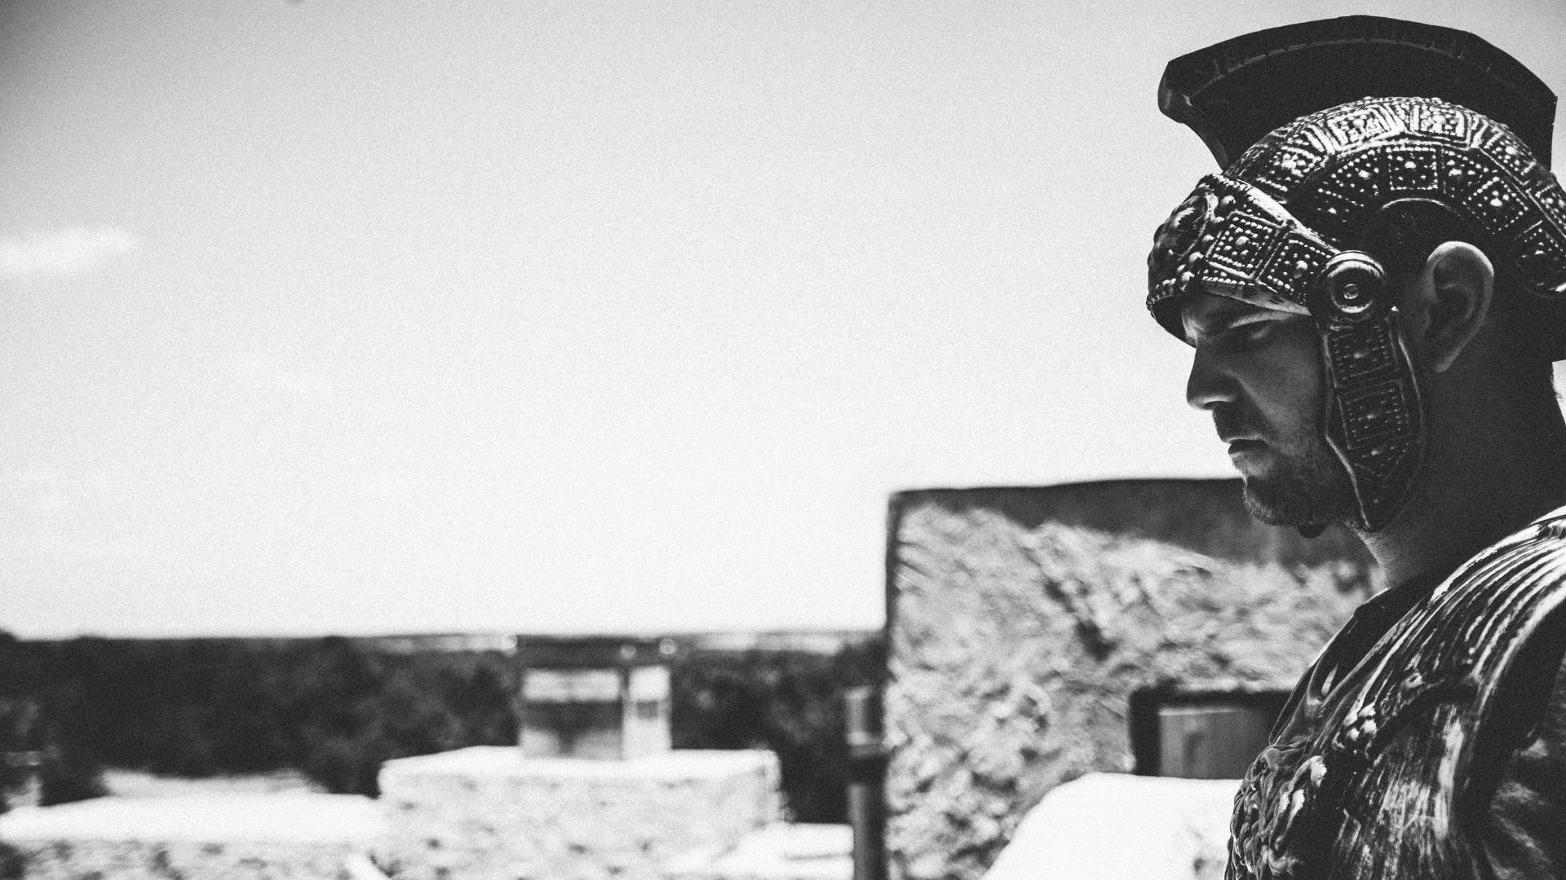
Notes:
Rastúce nepriateľstvo Rimanov proti Židom sa prepojilo s konfliktom medzi Židmi a kresťanmi a nastal rozkvet protižidovskej literatúry, čo vyvolalo silné protižidovské nálady naprieč Rímskou ríšou.
Kresťania boli stále citlivejší na stotožňovanie sa so Židmi.
Keďže zachovávanie soboty znamenalo, že budú stotožňovaní so Židmi, mnoho kresťanov začalo od tejto povinnosti ustupovať.
34

Slide 35
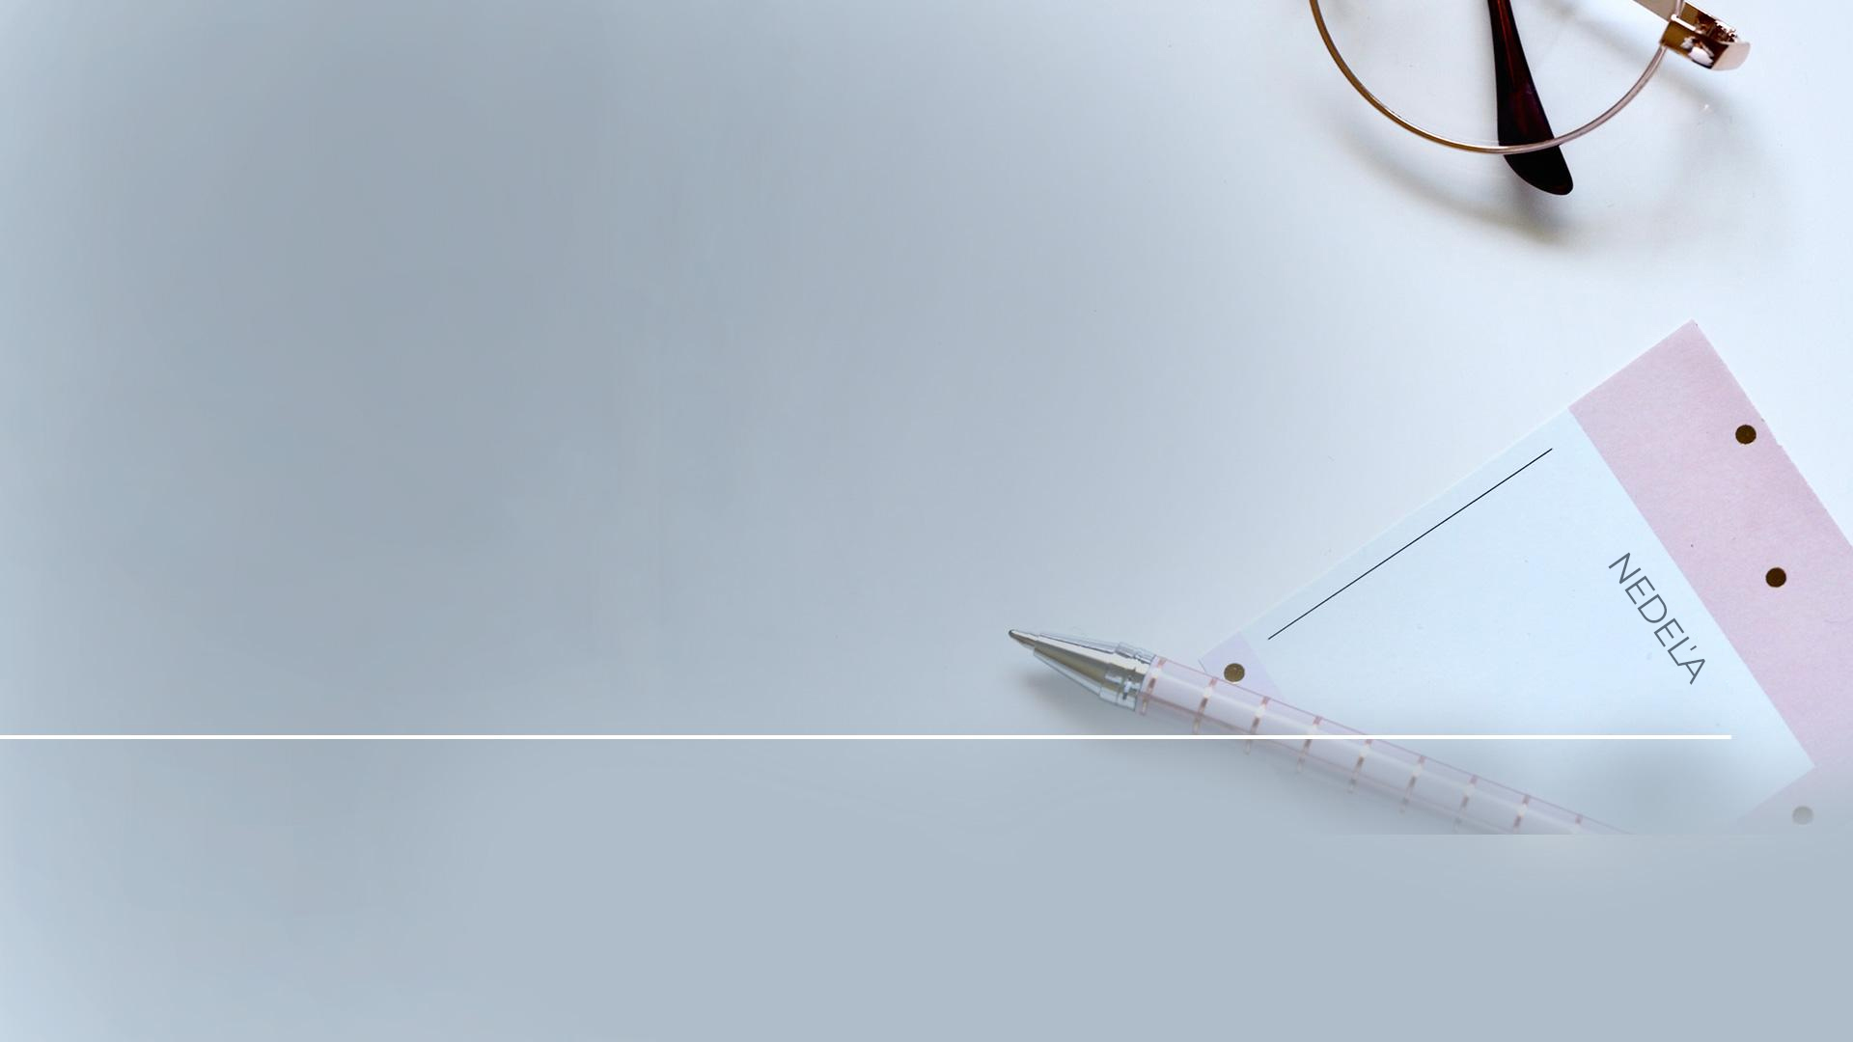
„Pôsobivé náznaky (navrhujú), že zachovávanie nedele bolo zavedené v tejto dobe v spojitosti s Veľkonočnou nedeľou, ako pokus osvetliť rímskej vláde odlišnosť kresťanov od judaizmu.“
Dr. Samuel Bacchiocchi
Divine Rest for Human Restlessness s. 237
Notes:
Pôsobivé náznaky (navrhujú), že zachovávanie nedele bolo zavedené v tejto dobe v spojitosti s Veľkonočnou nedeľou, ako pokus osvetliť rímskej vláde odlišnosť kresťanov od judaizmu.“ Tamtiež s. 237
35

Slide 36
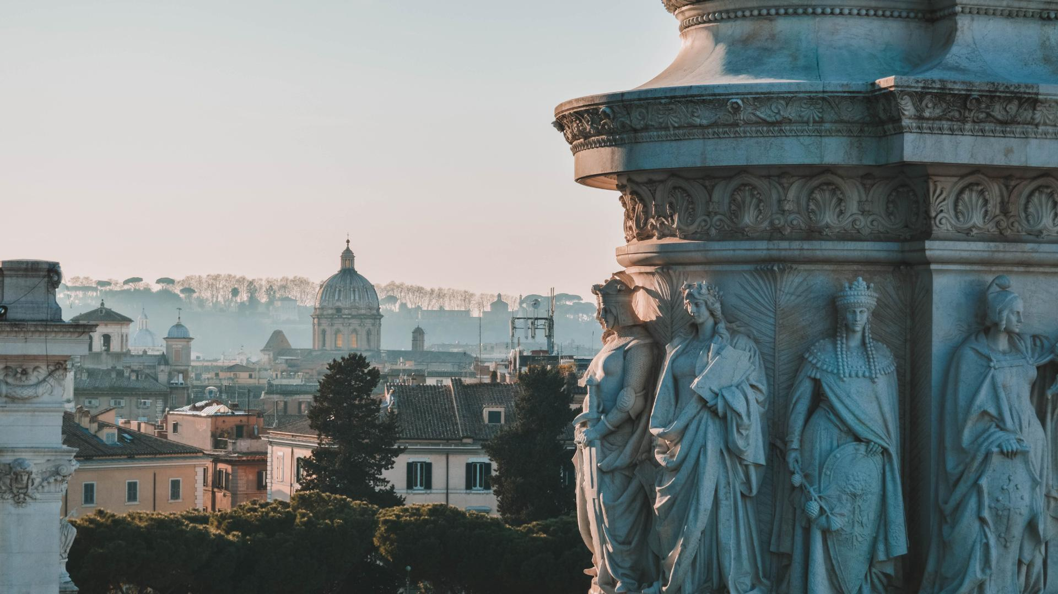
Notes:
S vedomím toho je ľahké si domyslieť, ako kresťania žijúci v hlavnom meste Rímskej ríše boli tými, ktorí viedli k odlíšeniu sa od tých, ktorí zachovávali sobotu.
Boli umiestení v centre, kde bolo nepriateľstvo najsilnejšie!
Je pochopiteľné, že sa hanbili za zachovávanie soboty, čo bolo Rimanmi považované za niečo opovržení hodného a naviac s prihliadnutím k tomu, že zbor v Ríme bol prevažne tvorený konvertitmi z pohanstva.
36

Slide 37
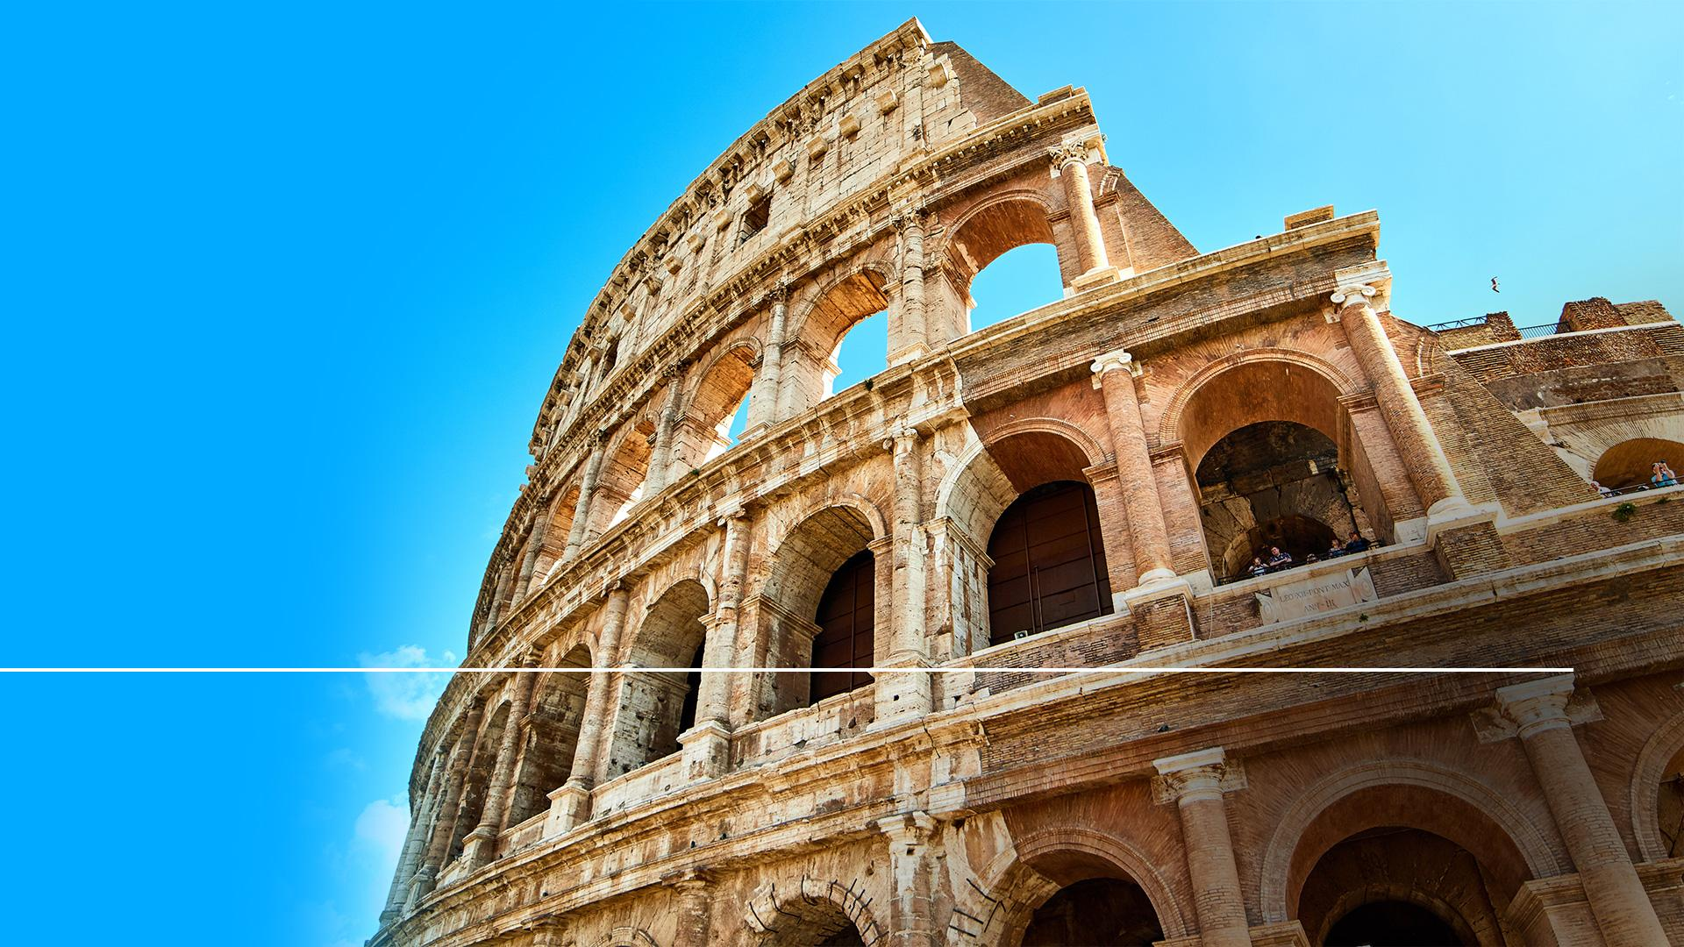
„… ja, apoštol pohanov…“
Rimanom 11,13
Notes:
(Rimanom 11,13)
Vidíme tam zaujímavú poznámku, ktorú Pavel adresuje zboru v Ríme: „… ja, apoštol pohanov…“
Títo kresťania nedávno obrátení od pohanstva neboli tak silne navyknutí zachovávať sobotu, ako tomu bolo u kresťanov zo Židov, ktorí vždycky sobotu zachovávali.
37

Slide 38
Notes:
Ale prečo bola vybraná práve nedeľa a nie iný deň týždňa?
To je dobrá otázka.
Pohania v Ríme uctievali už veľa rokov slnko a nedeľa pre nich bola dňom slnka.
Rímsky cisári sa predstavovali tiež ako bohovia slnka, nechávali raziť symbol slnka na svoje mince a budovy a očakávali božské pocty od svojich poddaných.
Niektorí teológovia si myslia, že tu cirkev videla výhodu v kompromise s pohanstvom.
Tým, že si privlastnia pohanské zvyky, pohania ľahšie prejdú ku kresťanstvu a budú sa tam cítiť viac ako doma.
Malo to tiež priniesť výhodu celej ríše tým, že sa rôzne skupiny zjednotia do jedného veľkého náboženstva.
38

Slide 39
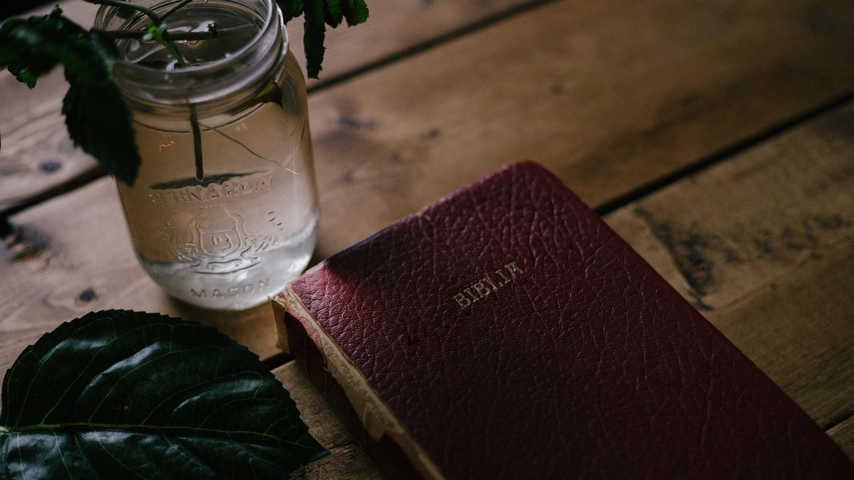
Notes:
Po storočia bola nedeľa slávená nie ako svätý deň, ale ako sviatok.
Potom boli oba dni dodržované ako sväté.
39

Slide 40
„Kresťania neboli jediní, ktorí sa stali ľahkovážnymi a začali vo veciach viery robiť kompromisy. Narušenie čistoty apoštolskej cirkvi, ktorá bola pevná a čistá prišlo až s druhou a treťou generáciou kresťanov, kde vidíme dôkazy kompromisov a odpadnutí.“
Apoštolská konštitúcia, kap. 23
Notes:
Nasledujúce slová čítame z Apoštolskej konštitúcie z kap. 23:
„Kresťania neboli jediní, ktorí sa stali ľahkovážnymi a začali vo veciach viery robiť kompromisy. Narušenie čistoty apoštolskej cirkvi, ktorá bola pevná a čistá, prišlo až s druhou a treťou generáciou kresťanov, kde vidíme dôkazy kompromisov a odpadnutí.“
40

Slide 41
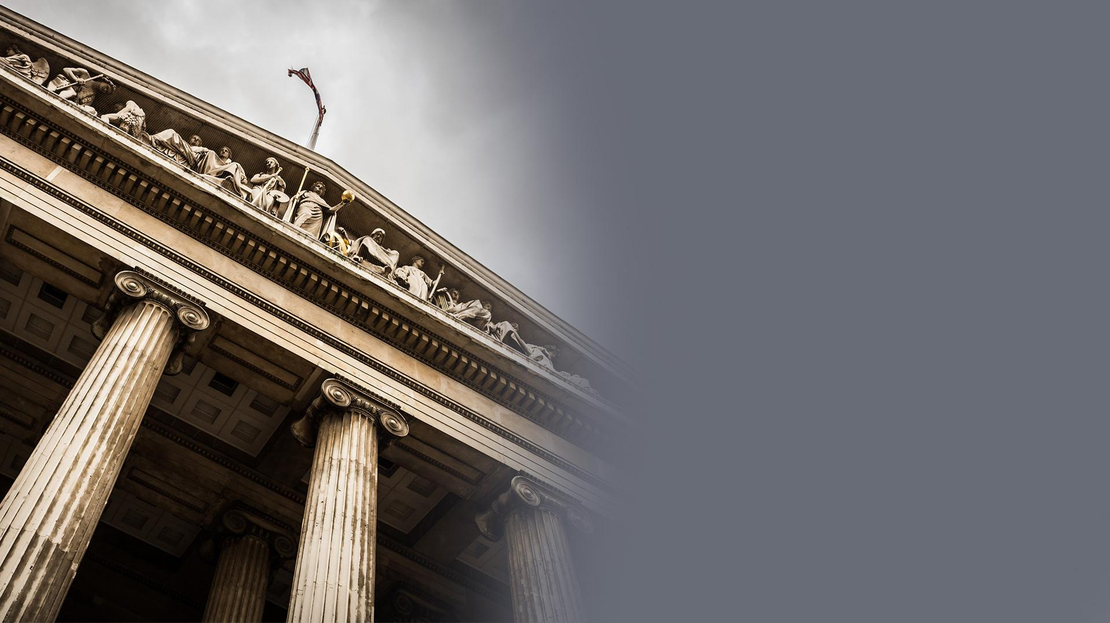
BYL VYDÁN 7. BŘEZNA 321
PRVÝ OBČIANSKÝ NEDEĽNÝ ZÁKON
Notes:
Tendencia ku kompromisu bola zdôraznená prvým občianskym zákonom, ktorý vydal rímsky cisár Konštantín 7. marca 321.
41

Slide 42
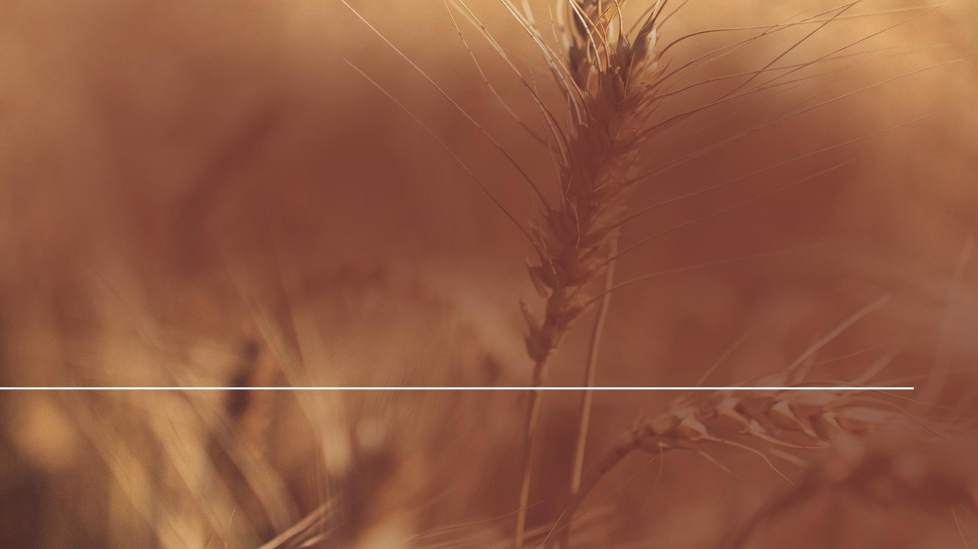
„Nech je na posvätný deň slnka pokoj pre všetkých úradníkov a ľudí žijúcich v mestách a nech sú všetky dielne zatvorené. Na vidieku však človek zamestnaný v poľnohospodárstve nech slobodne a podľa zákona vykonáva svoju činnosť…“
History of the Christian Church, ed. 1902, v. 3, s. 380
Notes:
Aj keď bol ešte pohanom, vydal tento zákon:
„Nech je na posvätný deň slnka pokoj pre všetkých úradníkov a ľudí žijúcich v mestách a nech sú všetky dielne zatvorené Na vidieku však človek zamestnaný v poľnohospodárstve nech slobodne a podľa zákona vykonáva svoju činnosť…“
History of the Christian Church, ed. 1902, v. 3, s. 380
42

Slide 43
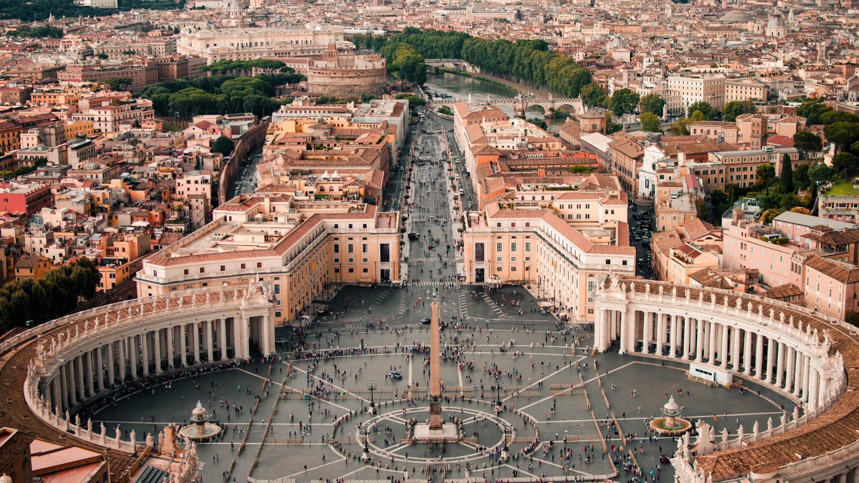
Notes:
Ďalší krok v integrácii zachovávania nedele do kresťanstva bol podniknutý Rímskou cirkvou v na koncile v Laodiceji.
Bol vytvorený prvý náboženský zákon týkajúci sa zachovávania nedele.
43

Slide 44
„Kresťania nebudú napodobňovať Židov a nebudú v sobotu (deň odpočinku) nečinní, ale budú v ten deň pracovať.”
A History of the Councils of the Church, v. 2, s. 316
Notes:
V r. 325 Silvester, rímsky biskup zmenil názov prvého dňa a nazval ho “Dňom Pána”. – Historia Ecclesiastica, s. 739
Na ďalšom koncile v Laodiceji bol vydaný r. 364 tento zákon:
„Kresťania nebudú napodobňovať Židov a nebudú v sobotu(deň odpočinku) nečinní, ale budú v ten deň pracovať.”
44

Slide 45
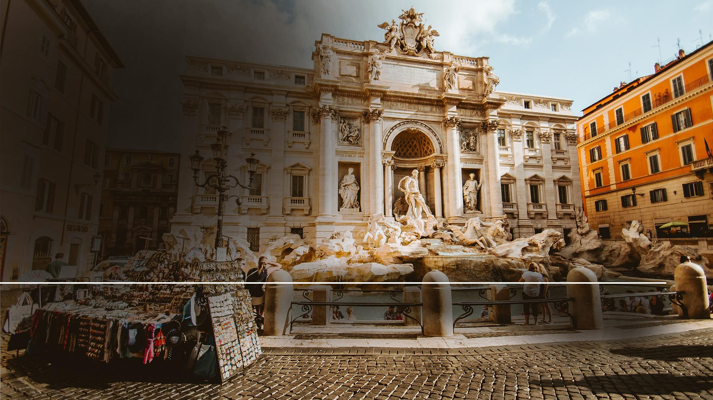
„Ale Deň Pána budú obzvlášť uctievať, a pretože to sú kresťania, nebudú v ten deň, pokiaľ je to možné, pracovať.“
A History of the Councils of the Church, v. 2, s. 316
Notes:
„Ale Deň Pána budú obzvlášť uctievať, a pretože to sú kresťania, nebudú v ten deň, pokiaľ je to možné, pracovať.“ – A History of the Councils of the Church, v. 2, s. 316
45

Slide 46
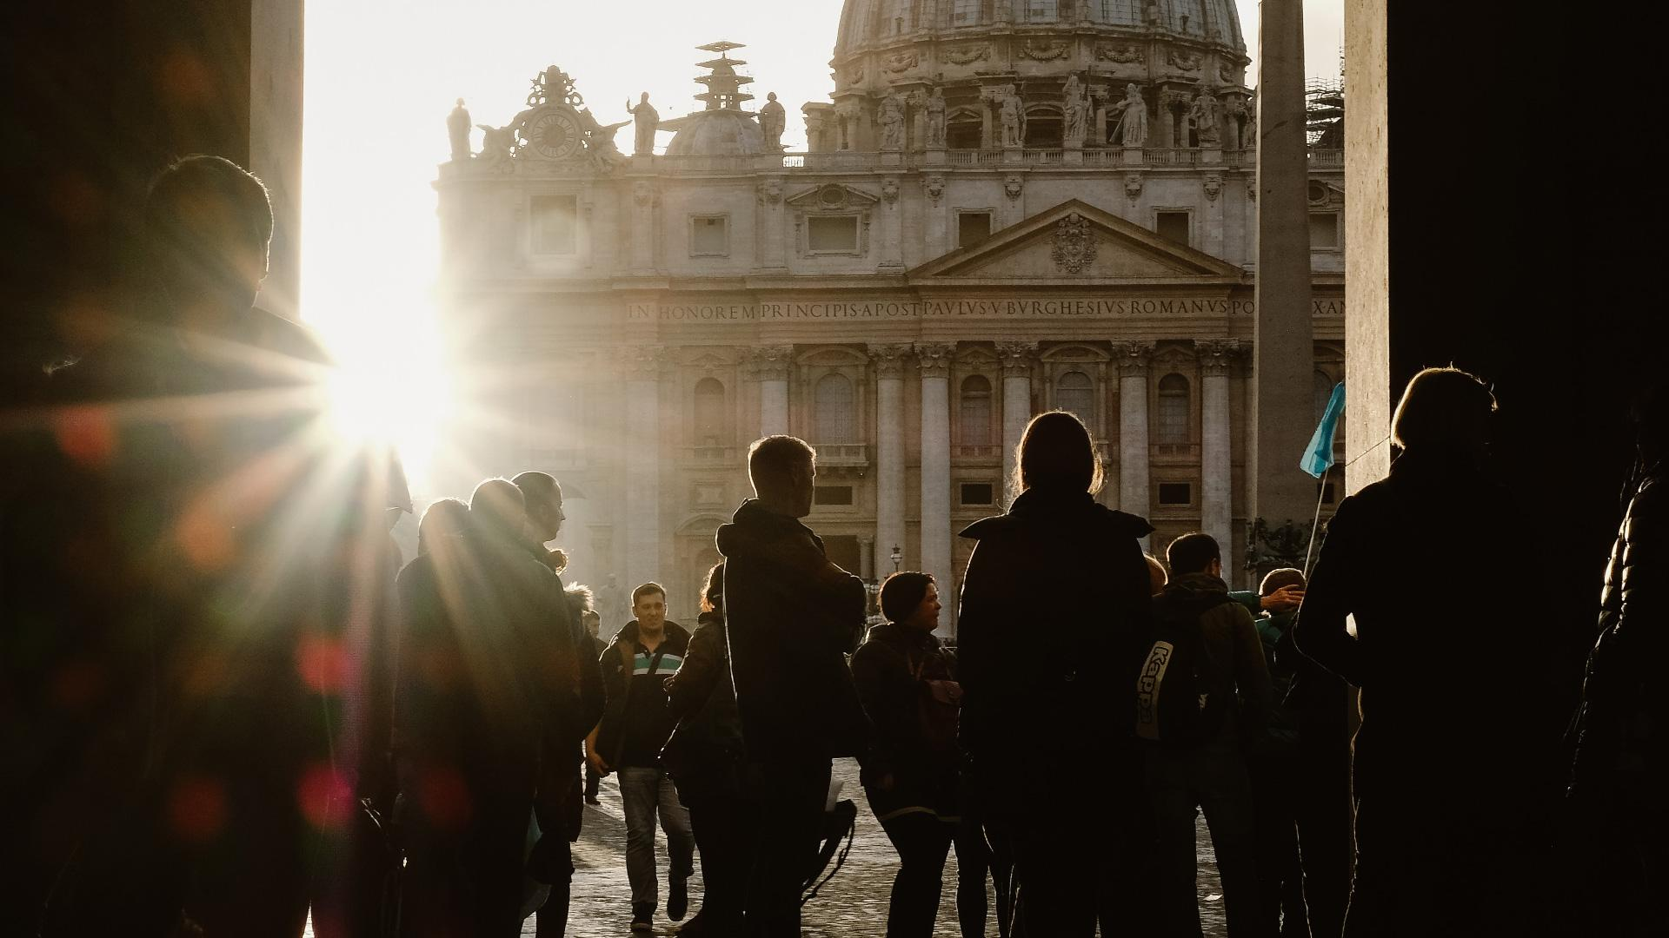
Notes:
Navzdory tomu kresťania stále zachovávali sobotu aj v šiestom storočí, pretože pápež Gregor verejne odsúdil:
46

Slide 47
„Ako proroci antikrista sú tí, ktorí zastávajú názor, že by nemala byť konaná práca v siedmy deň.“
From Sabbath to Sunday, s. 43 C. B. Haynes
Notes:
„Ako proroci antikrista sú tí, ktorí zastávajú názor, že by nemala byť konaná práca v siedmy deň.“ – The Law of Sunday citováno v C. B. Haynes, From Sabbath to Sunday, s. 43
47

Slide 48
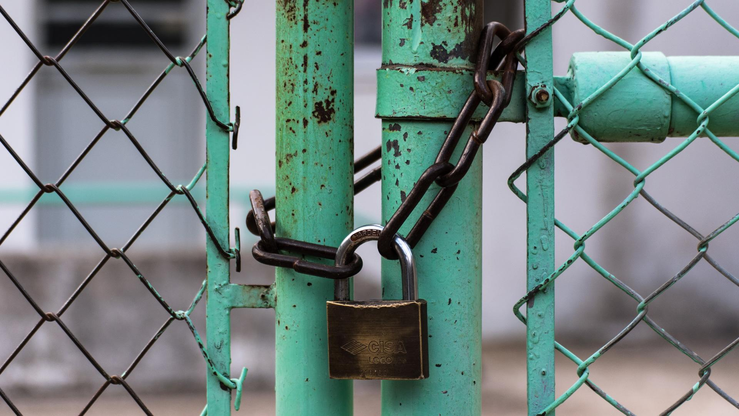
Notes:
Majte na mysli, že Biblia nebola dostupná pre každého, ako je tomu dnes.
Vierouka a doktríny boli odovzdávané ústne, takže laici boli schopní len málo rozlíšiť medzi Písmom a tradíciou.
Až nakoniec väčšina ľudí len ťažko poznala pravdu, ako ju učil Kristus a jeho učeníci.
48

Slide 49
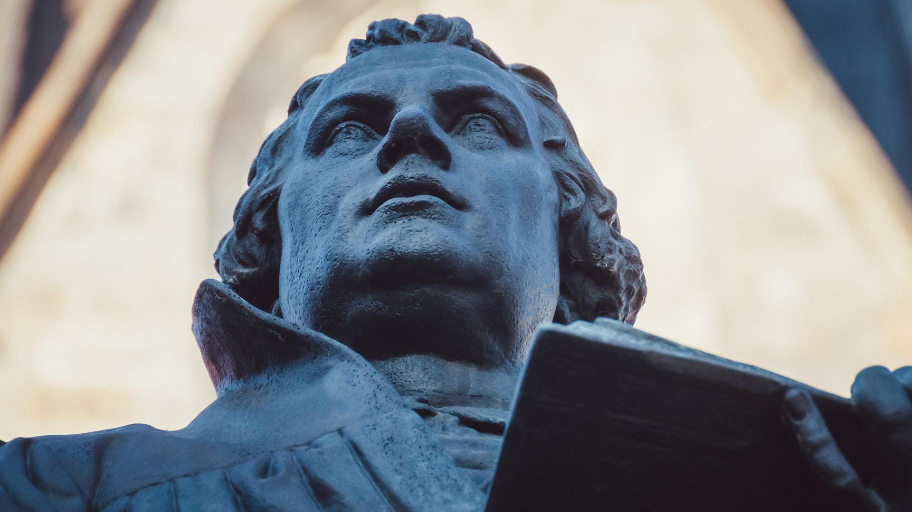
Notes:
Storočia ubiehali a prišla protestantská reformácia, ktorá spochybnila veľa rituálov a tradícii, ktoré nahradili učenie Božieho slova.
49

Slide 50
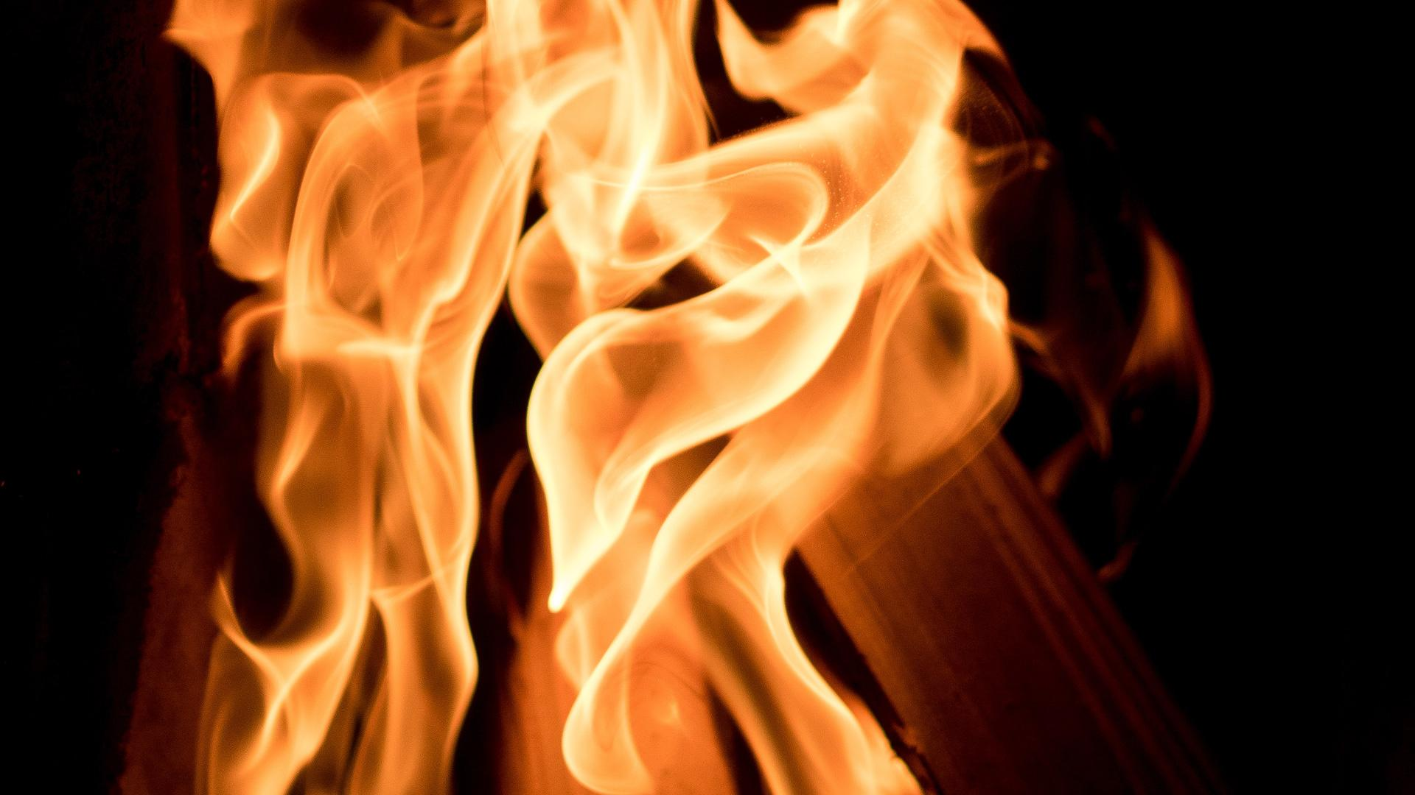
Notes:
Volanie reformácie znelo: „Biblia a jedine Biblia je pravidlom našej viery.“
Mnohí, ako Hus a Jeroným zaplatili za svoju vernosť Biblii mučeníckou smrťou na hranici.
50

Slide 51
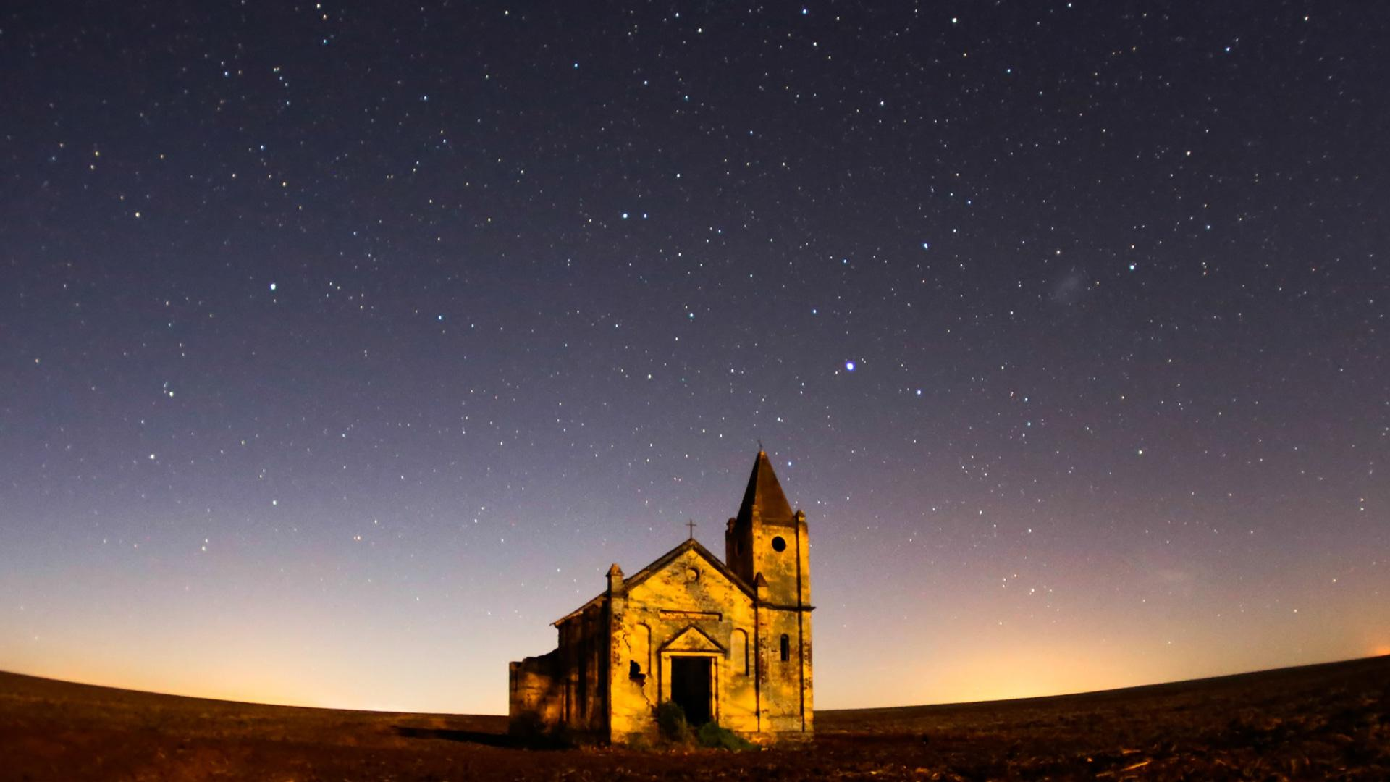
Notes:
Každopádne pravda o sobote stále ležala pod nánosmi storočných tradícii.
Len pár ľudí bližšie skúmalo a zistilo, čo Biblia učí.
Mnohí prijali, čo im bolo po generácie zverované a nijak to nespochybňovali, či je to skutočnosť, alebo fikcia.
51

Slide 52
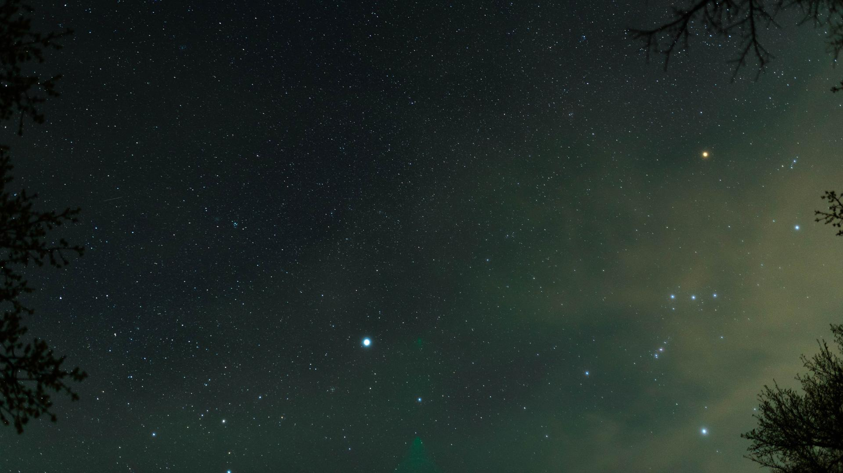
Notes:
Niekedy ľudia prijímajú veci bez pochybností. Celé storočia ľudia verili, že Zem je stredom vesmíru. Verili, že Slnko a všetky planéty obiehajú okolo Zeme.
Voľnomyšlienkársky Koperník však tento mýtus spochybnil.
Prehlásil: „Slnko a nie Zem je stredom vesmíru.“ Viete, kto sa proti tomu najostrejšie staval? Cirkevní hodnostári – učitelia náboženstva. Tí vykrikovali: „Nemôžete zmeniť Božie nebesá.“
Samozrejme, že Koperník nezmenil Božie nebesá. Len odhalil starú tradíciu, ktorá nemala solídny vedecký základ. Koperník nám zjavil pravdu.
Veriť dlho niečomu automaticky neznamená, že to bude pravda. Ako sa sobota zmenila? Vypočujeme si udivujúce výroky katolíckych autorov, ktorých cirkev hrala vedúcu rolu v zmene soboty na nedeľu.
52

Slide 53
„Katolícka cirkev viac než tisíc rokov pred existenciou protestantov z titulu svojho božského poslania zmenila deň zo soboty na nedeľu.“
The Christian Sabbath, s. 16
Notes:
„Katolícka cirkev viac než tisíc rokov pred existenciou protestantov z titulu svojho božského poslania zmenila deň zo soboty na nedeľu.“ – The Christian Sabbath, s. 16
53

Slide 54
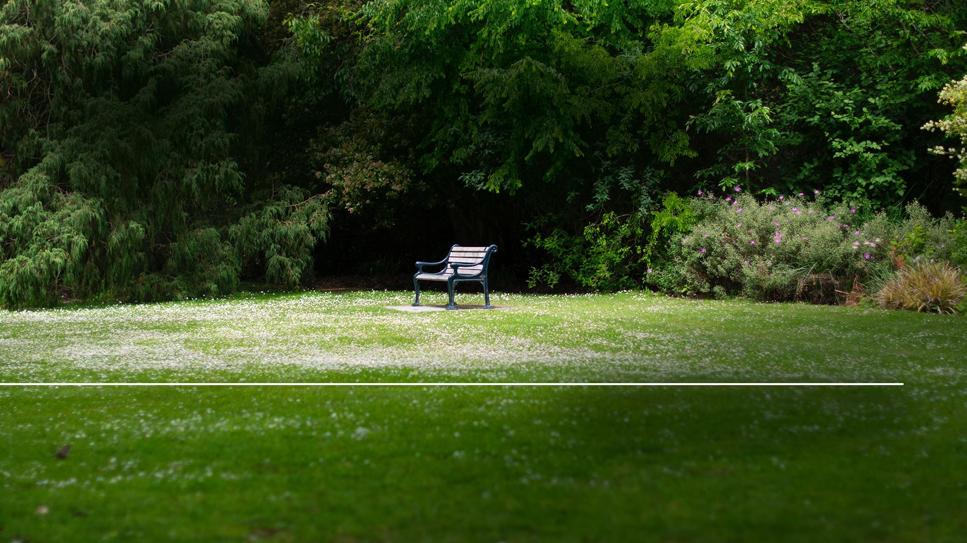
„Otázka: Ktorý deň je sabat?
Odpoveď: Nedeľa je sabat.“
The Convert’s Catechism
Notes:
V Katechizme pre konvertitov čítame:
„Otázka: Ktorý deň je sabat?
Odpoveď: Nedeľa je sabat.”
54

Slide 55
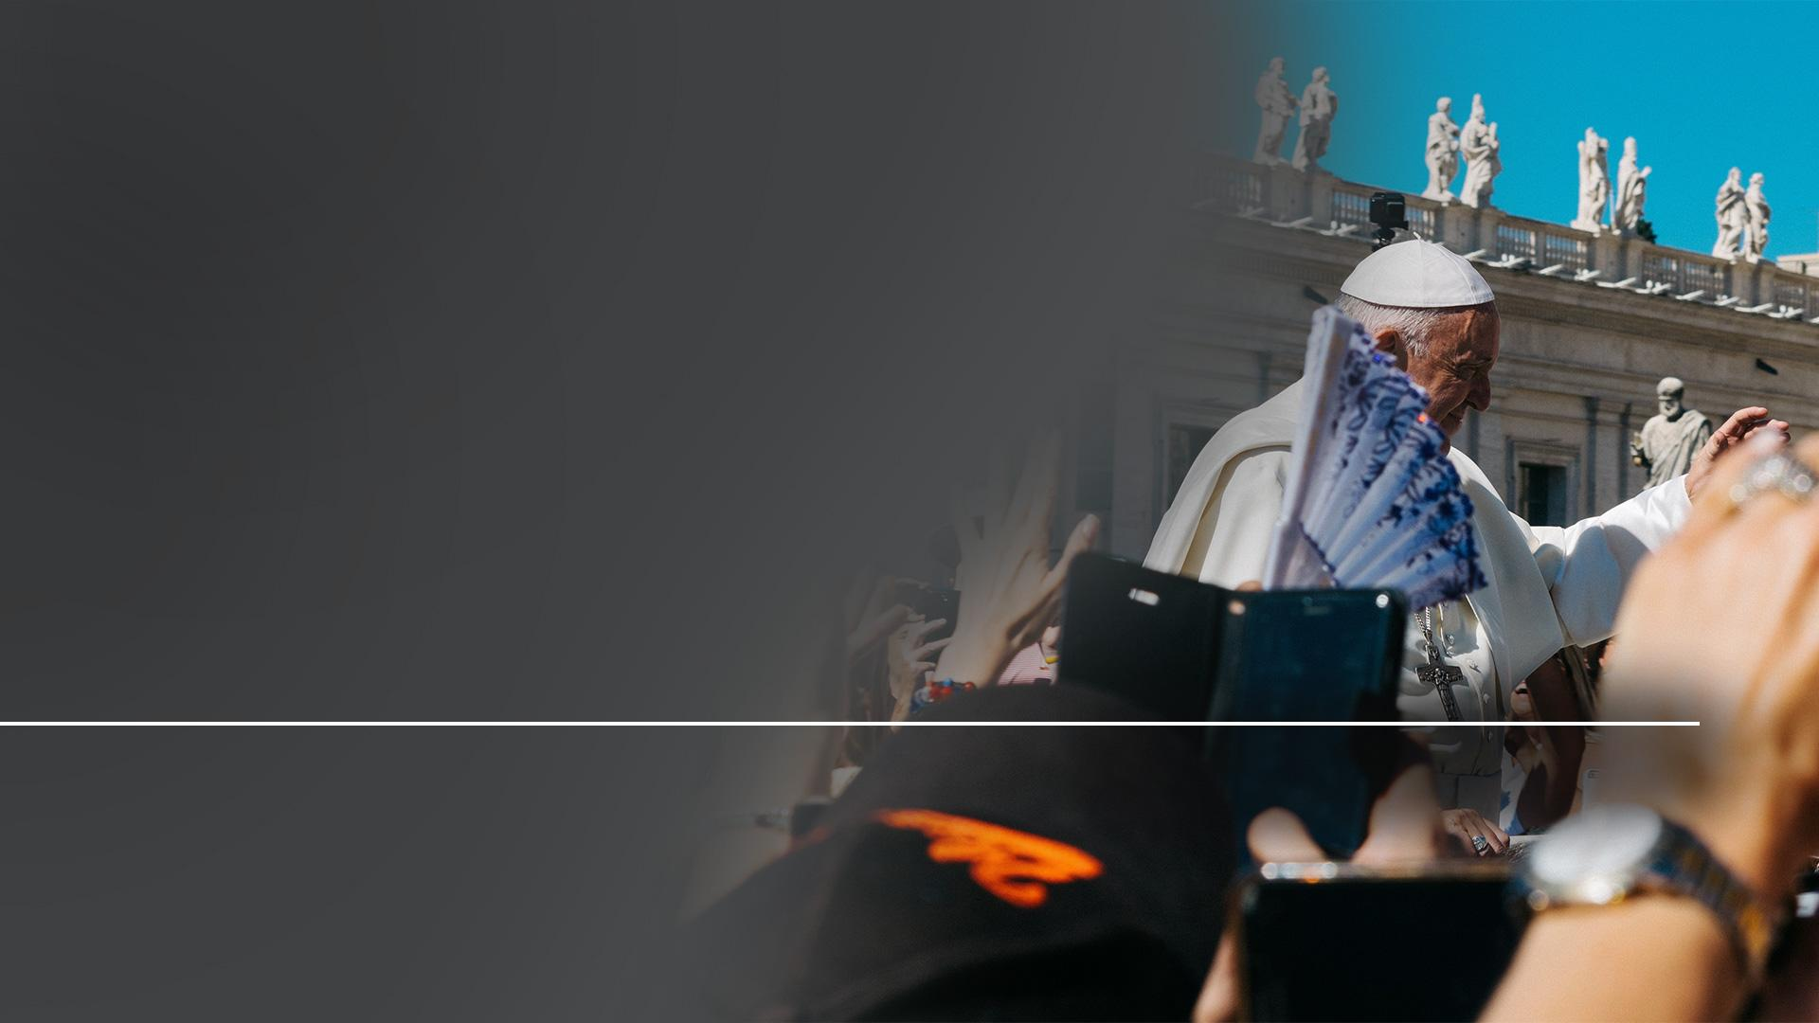
„Otázka: Prečo zachovávame nedeľu miesto soboty?
Odpoveď: …pretože Katolícka cirkev presunula vážnosť tohto dňa zo soboty na nedeľu.“
The Convert's Catechism
Notes:
„Otázka: Prečo zachovávame nedeľu miesto soboty?
Odpoveď: …pretože Katolícka cirkev presunula vážnosť tohoto dňa zo soboty na nedeľu.“
Táto zmena bola učinená na koncilu v Laodiceji v r. 336 n. l.
55

Slide 56
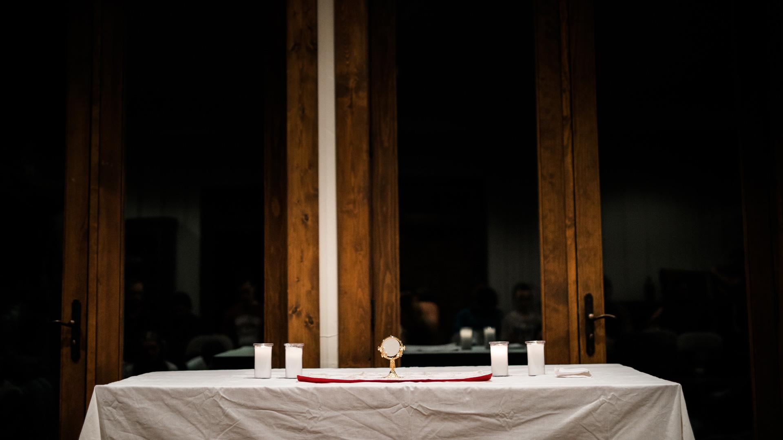
Notes:
Prečo, môžete sa pýtať, ustanovila Katolícka cirkev z vlastného a otvoreného zvolenia túto zmenu?
Odpoveď leží prinajmenšom v časti autority, ktorá je vložená Katolíckou cirkvou do tradície.
Jeden z hlavných rozdielnych bodov medzi protestantmi a katolíkmi behom ranných dní reformácie bol spor o autoritu tradície v cirkvi.
Zatiaľ čo Martin Luther prehlasoval, že musí nasledovať Bibliu a len Bibliu, zároveň spochybnil veľa zriadení Katolíckej cirkvi, ktorá bola založená iba na tradíciu.
V skutočnosti sa Tridentský koncil zišiel, aby presne rozhodol, akú pozíciu má Katolícka cirkev zaujať v otázke tradície a jej vzťahu k Biblii.
Na túto otázku sa nakoniec podarilo odpovedať.
Všimnime si zhrnutie, ktoré zmenilo smer, ako to zaznamenal H. H. Holtzman:
56

Slide 57
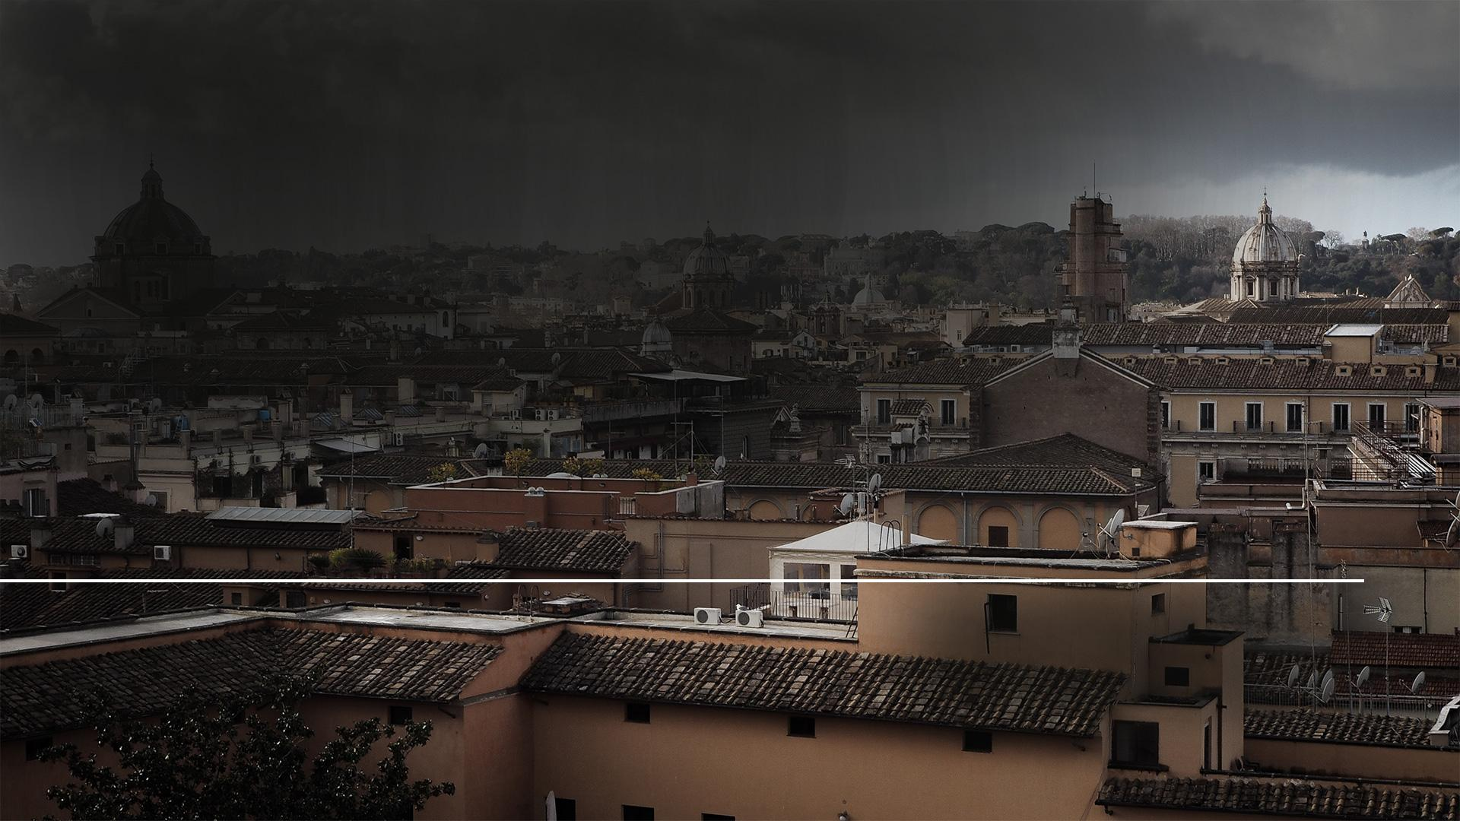
„Nakoniec, pri poslednom úvodnom jednaní v januári 1562 boli odložené všetky pochybnosti a arcibiskup z Reggia predniesol svoj príhovor, v ktorom otvorene prehlásil, že tradícia je nad Písmo.“
Canon and Tradition, s. 263
Notes:
„Nakoniec pri poslednom úvodnom jednaní v januári 1562 boli odložené všetky pochybnosti a arcibiskup z Reggia predniesol svoj príhovor, v ktorom otvorene prehlásil, že tradícia je nad Písmo.“ – Canon and Tradition, s. 263
Toto prijatie tradície ako základu pre cirkevnú vierouku nie je nikde v Biblii podporované.
Pamätáte sa na otázku, ktorú Ježiš položil náboženským vodcom vo svojej dobe?
57

Slide 58
„A vy prečo prestupujete Božie prikázanie pre svoju tradíciu?“
Matúš 15,3
Notes:
(Matúš 15,3)
On im odpovedal: „A vy prečo prestupujete Božie prikázanie pre svoju tradíciu?“
58

Slide 59
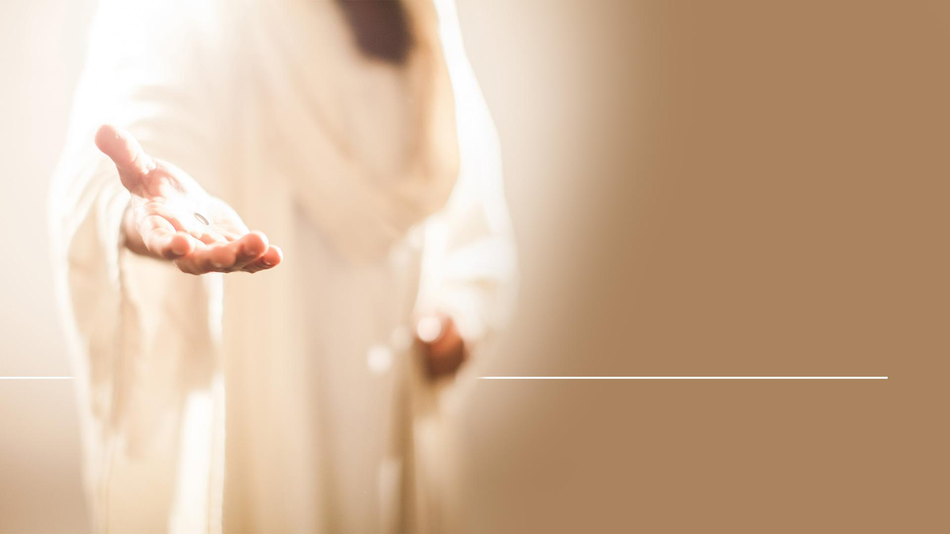
„…zbytočne ma však uctievajú, lebo ako náuku učia ľudské príkazy.“
Matúš 15,9
Notes:
(Matúš 15,9)
A potom dodal: „…zbytočne ma však uctievajú, lebo ako náuku učia ľudské príkazy.“
59

Slide 60
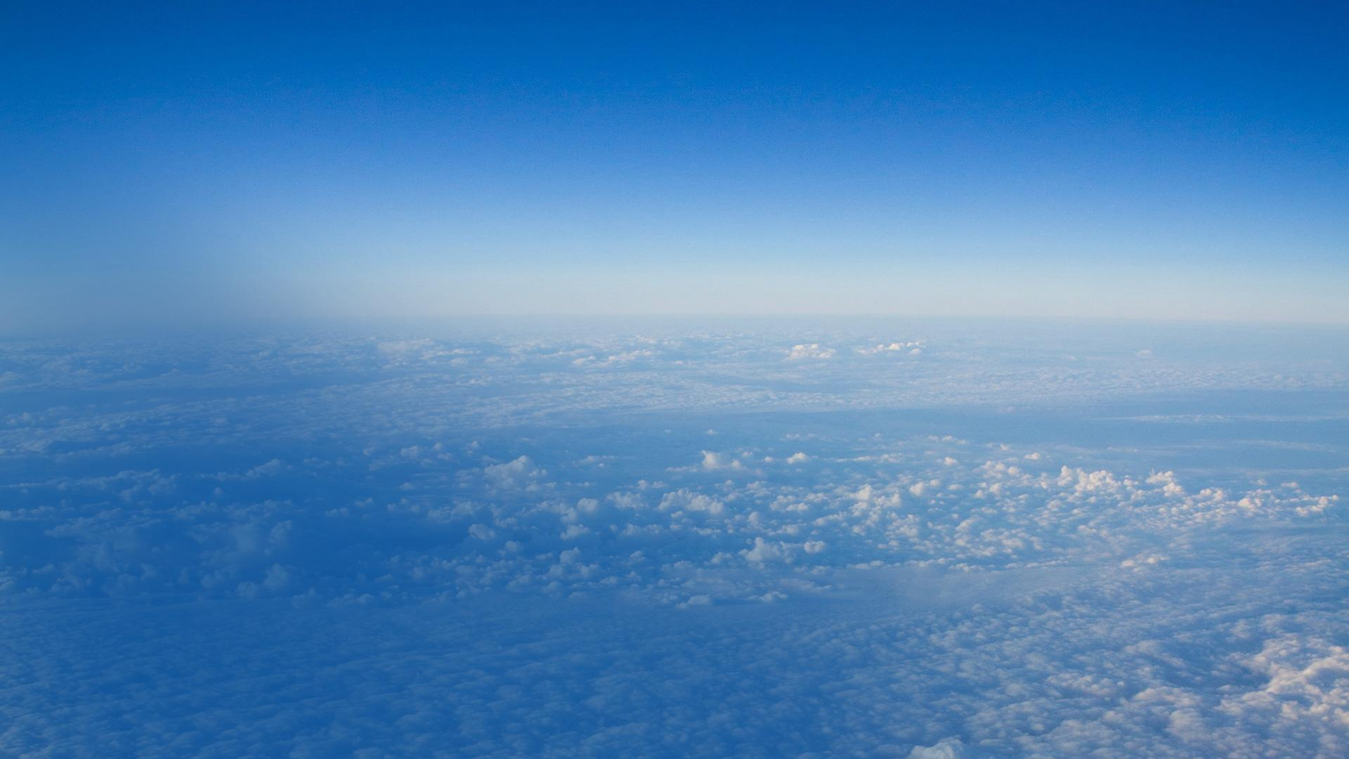
ČÍM SA RIADITE?
Notes:
Vidíte ten problém?
Nie je to len dňoch a číslach!
Je to o tom, kým sa necháme riadiť.
Budete nasledovať Krista a bibliu, alebo ľudskú tradíciu?
To je skutočne vážna téma!
Obráťme sa teraz od historických prameňov k niektorým moderným diskusiám o zmene soboty.
60

Slide 61
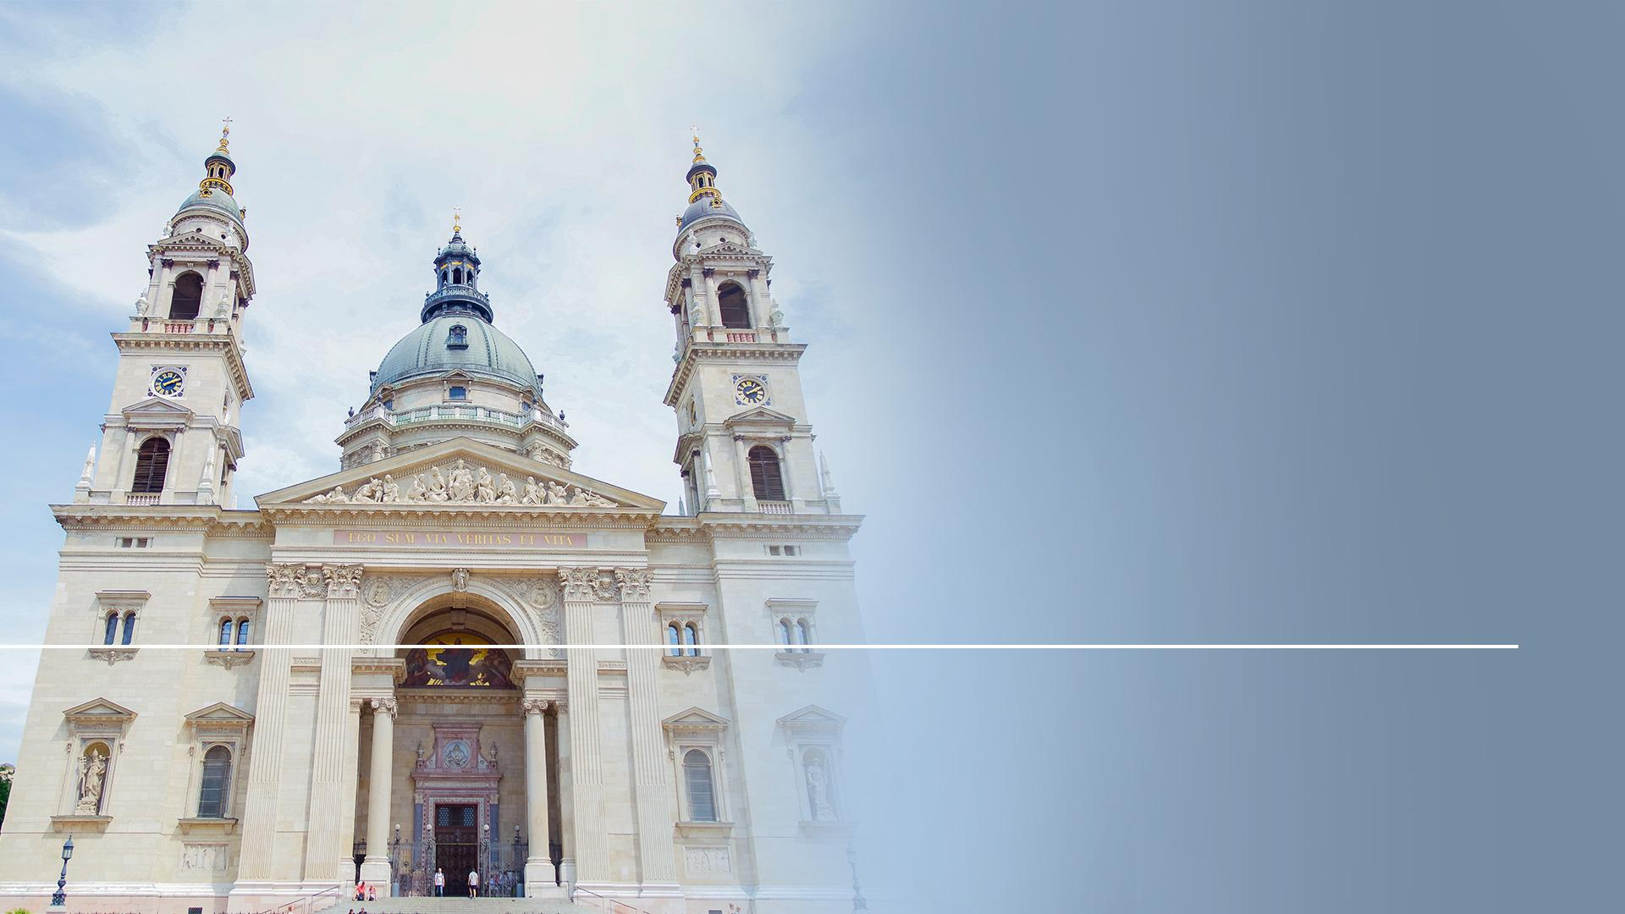
„Bola to Katolícka cirkev, ktorá rozhodla, že nedeľa bude dňom bohoslužby pre kresťanov na oslavu vzkriesenia.“
Catholicism and Fundamentalism, Karl Keating, 1988, s. 38.
Notes:
Povšimnime si toto prehlásenie:
„Bola to Katolícka cirkev, ktorá rozhodla, že nedeľa bude dňom bohoslužby pre kresťanov na oslavu vzkriesenia.“ – Karl Keating,
Catholicism and Fundamentalism, 1988, s. 38.
61

Slide 62
„Pravdepodobne najodvážnejšou vecou, najrevolučnejšou zmenou, ktorú cirkev urobila, nastala v prvom storočí. Svätý deň sabat bol zmenený zo soboty na nedeľu...nie z nariadení, ktoré by bolo zaznamenané v Biblii, ale z vedomia vlastnej moci cirkvi…“
Saint Catherine Catholic Church Sentinel
Máj 21, 1995
Notes:
Ďalšie prehlásenie, ktoré vás zastaví a prinúti premýšľať pochádza z časopisu Saint Catherine Catholic Church Sentinel, z 21. mája 1995. Hovorí sa tam:
„Pravdepodobne najodvážnejšou vecou, najrevolučnejšou zmenou, ktorú cirkev urobila, nastala v prvom storočí. Svätý deň sabat bol zmenený zo soboty na nedeľu… nie z nariadení, ktoré by bolo zaznamenané v Biblii, ale z vedomia vlastnej moci cirkvi….“
62

Slide 63
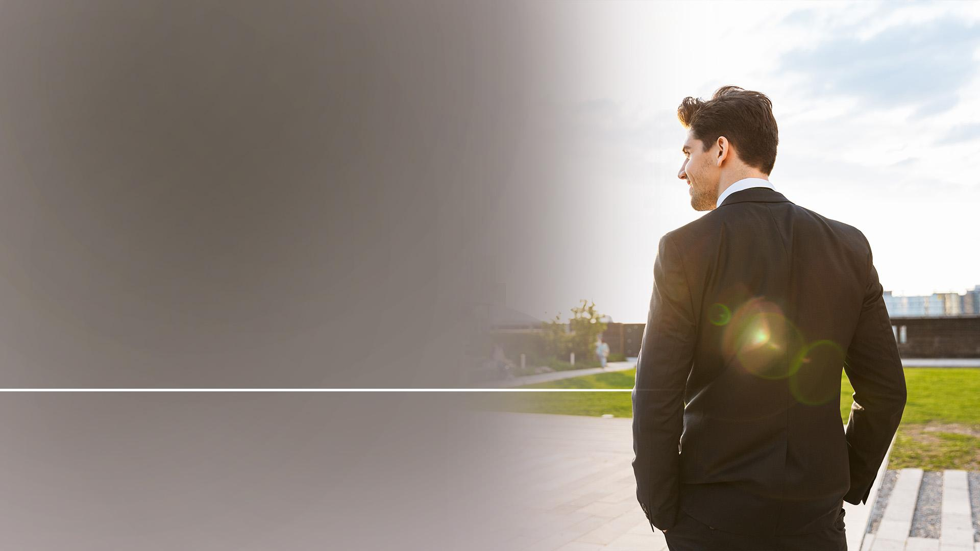
„Ľudia, ktorí si myslia, že Písmo by malo byť jedinou autoritou, by sa mali logicky stať adventistami siedmeho dňa a zachovávať sobotu ako svätý deň.“
Saint Catherine Catholic Church Sentinel
Máj 21, 1995
Notes:
„Ľudia, ktorí si myslia, že Písmo by malo byť jedinou autoritou, by sa mali logicky stať adventistami siedmeho dňa a zachovávať sobotu ako svätý deň.“
V proroctve Daniel 7 zjavil Boh Danielovi, že „malý roh“ z Da 7,21.25 bude
63

Slide 64
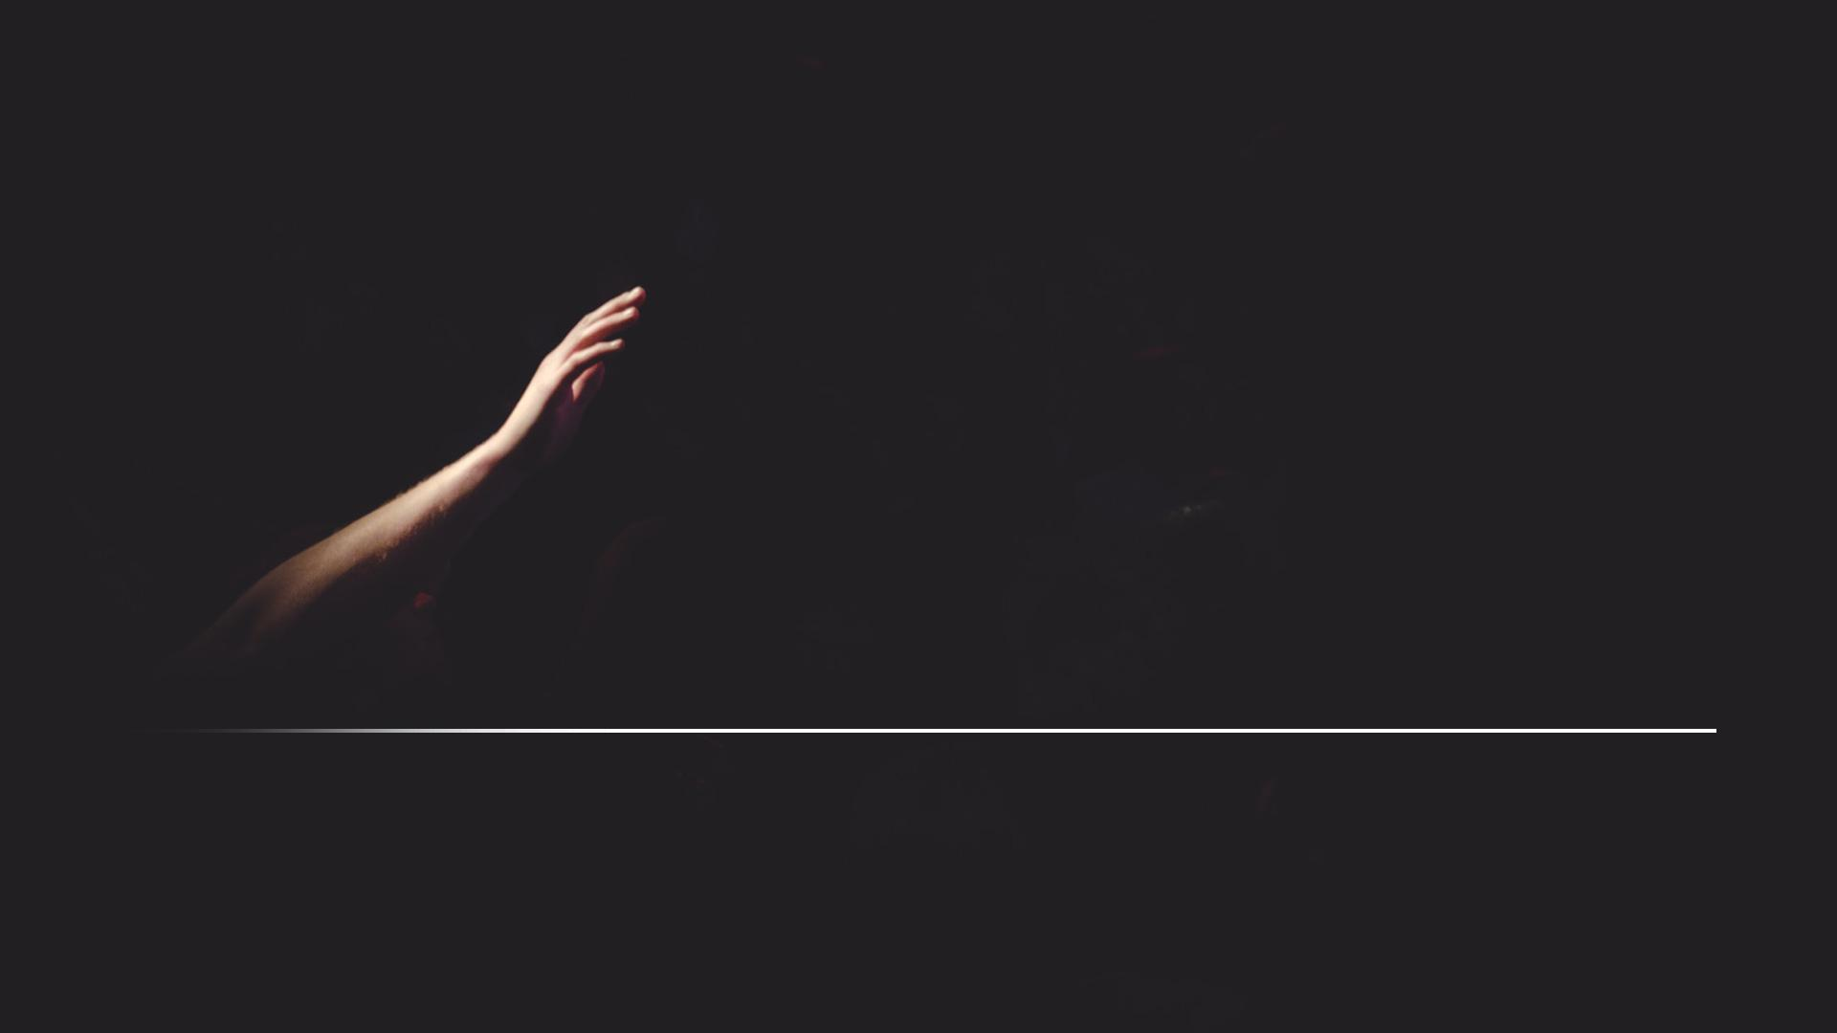
„… bude sa snažiť zmeniť doby a zákon.“
Daniel 7,25
Notes:
(Daniel 7,25)
„… bude sa snažiť zmeniť doby a zákon.“
AKÉ TO PROROCTVO!
Tu je jasná predpoveď, že pozemská náboženská moc sa pokúsi zmeniť Boží zákon. V Desatore je len jediné prikázanie, ktoré hovorí o čase a to je sobotné prikázanie.
Ale proroctvá tiež predpovedajú, že nie každý sa bude riadiť náboženskými tradíciami. Budú tam ľudia pripravujúci sa na Ježišov príchod, ktorí budú na toto prikázanie pamätať. Sú popísaní takto:
64

Slide 65
„V tomto je trpezlivosť svätých, ktorí zachovávajú Božie prikázania a vieru Ježiša.“
Zjavenie 14,12
Notes:
(Zjavenie 14,12)
„V tomto je trpezlivosť svätých, ktorí zachovávajú Božie prikázania a vieru Ježiša.“
Vidíme tu súlad, že tí, ktorí zachovávajú vernosť Ježiša a zo srdca milujú Boha, tiež zachovávajú jeho prikázania.
65

Slide 66
PAMÄTAJ
Notes:
Áno, Boh nás žiada, aby sme na neho pamätali ako na svojho Stvoriteľa tým, že budeme zachovávať jeho svätý deň.
Keď robíme to, o čo nás žiada, ukazujeme tým svoju lojalitu voči nemu.
Keď človek zachováva sabat, ktorý ustanovili ľudia, prejavuje svoju poslušnosť k ľudskej tradícii.
Keď poznáme Božiu vôľu, spôsobuje nám to radosť, keď ju môžeme naplňovať. Vidíte, že je to vec nášho srdca.
Ide tu o lásku.
66

Slide 67
„Lebo láska k Bohu je v tom, že zachovávame jeho prikázania; a jeho prikázania nie sú ťažké…“
1. Jánova 5,3
Notes:
(1. Jánova 5,3)
„Lebo láska k Bohu je v tom, že zachovávame jeho prikázania; a jeho prikázania nie sú ťažké…“
Keď jedného dňa Ježiš učil svojich poslucháčov, povedal im, že nie všetci, ktorí sa prehlasujú za kresťanov budú tiež na konci zachránení.
67

Slide 68
„Nie každý, kto mi hovorí: ,Pane, Pane! vojde do nebeského kráľovstva, ale iba ten, kto plní vôľu môjho Otca, ktorý je v nebesiach.“
Matúš 7,21
Notes:
(Matúš 7,21)
„Nie každý, kto mi hovorí: ,Pane, Pane! Vojde do nebeského kráľovstva, ale iba ten, kto plní vôľu môjho Otca, ktorý je v nebesiach.“
68

Slide 69
Notes:
Je to veľmi jednoduché. Boh pozná tých, ktorí sú jeho, keď sa pozrie aké ovocie nesú ich životy.
Nie sú to len tí, ktorí prehlasujú, že patria Bohu, ale tiež tí, ktorí činia to, čo im Ježiš povedal.
To sú ľudia, ktorí budú privítaní do Božieho kráľovstva.
Keď Ježiša miluješ, necháš ho, aby viedol tvoj život tak, aby si činil jeho vôľu.
Keď zachovávame sobotu, nielen že zachovávame Božie prikázanie, ale svoj život otvárame úžasnému požehnaniu.
69

Slide 70
Notes:
Keď trávime tento mimoriadny deň každý týždeň pripomínaním si nášho Stvoriteľa a ideme za ním, poznávame ho stále viac a lepšie.
Dnes sú naše životy tak uponáhľané.
Nikto nemá čas.
Uprostred všetkého toho ponáhľania, stresu a nestíhania, nám Boh ponúka, aby sme z tohto kolotoča na jeden deň v týždni vystúpili a odpočinuli si.
Pozýva nás, aby sme trávili čas s ním, uctievali ho, hovorili s ním, načúvali mu, ako ku nám hovorí vo svojom slove – Biblii.
Akú to máme úžasnú prednosť, že môžeme stráviť celý deň týždňa uvažovaním a hovorením s tým, kto nás stvoril.
70

Slide 71
Notes:
Naši spolupracovníci budú prechádzať radami a rozdávať kartičky rozhodnutia.
Chcem vám to priatelia povedať jednoducho.
Na jednej strane máme pravdu, na druhej tradíciu.
Na jednej strane máme Bibliu – na druhej ľudské náuky.
Na jednej strane máme Božie prikázania – na strane druhej doktríny ľudí.
Na jednej strane máme sobotu – na druhej máme nedeľu.
Nie je to vec dňa – je to vec komu predáme vedenie nad svojím životom.
Kartičky, ktoré sú teraz rozdávané vám dovoľujú premyslieť si dnes večer svoje rozhodnutie pre Ježiša. Pozývam vás, aby ste si túto kartičku vzali a keď si ju spoločne prečítame, zaškrtnete s modlitbou možnosť, ktorá najlepšie popisuje, k čomu vás Duch svätý viedol, keď sme študovali túto tému posledné dva večery.
71

Slide 72
MOJA
ROZHODNUTIE
Notes:
Najprv by som rád vedel, či vám táto téma dnešného večera bola jasná.
Prvá otázka na kartičke znie: „Je mi jasné, že siedmym dňom týždňa je sobota, pravý biblický sabat.“ Ak je vám to jasné, zaškrtnite prosím túto možnosť.
Za druhé. „Je mojou túžbou dodržovať Ježišov príkaz viac než ľudské tradície.“ Ak je to vaša túžba, tak to vyjadrite zaškrtnutím druhého štvorčeka.
Za tretie. „Chcem sa radovať zo všetkých požehnaní, ktoré so sebou nesie zachovávanie siedmeho dňa soboty. Rozhodol som sa zachovávať siedmy deň ako svätý a ako vyjadrenie mojej lásky k Ježišovi a túžim tráviť s ním čas.“ Ak je to vaše prianie dnes večer, tak zaškrtnite túto možnosť.
Niektorí z vás môžu čeliť prekážkam pri zachovávaní soboty, takže sa za vás chceme dnes večer modliť. Možno je to situácia v práci, alebo v rodine. Ale pokiaľ by ste chceli, aby sme sa zvlášť modlili za vašu situáciu dnes a v nasledujúcich dňoch, zaškrtnite možnosť – „Rád by som požiadal o zvláštne modlitby spojené so zachovávaním soboty.“
A nakoniec ak stále máte nezodpovedané otázky na túto tému, vyjadrite to zaškrtnutím políčka : „Chcel by som ďalšie materiály k tejto téme.“
Uistite sa, že ste na kartičku napísali svoje mená a vráťte ich našim spolupracovníkom, ktorí stoja u dverí. (Konkrétne upozornenia sa môžu líšiť). Dnes večer sme sa venovali zložitej ale dôležitej téme. Je potrebné, aby Boh požehnal rozhodnutie, ktoré sme dnes večer urobili a aby požehnal každému z vás. Poďme sa spoločne modliť.
(Navrhovaná modlitba je na ďalšom slide)
72

Slide 73
Notes:
(Navrhovaná modlitba)
Náš drahý Otče na nebesiach, ďakujeme ti za tvoju lásku, že sa staráš aj o naše fyzické, emočné aj duchovní potreby. Ďakujeme ti, že si nám dal katedrálu v čase, svoju svätú sobotu a že si si vyhradil čas pre nás. Dnes večer sme videli, koľko ľudí netuší, aké mimoriadne požehnanie si dal do soboty. Videli sme, ako mnohí nasledujú radšej tradície, než tvoje slovo. A dnes večer ti chceme povedať, že ťa chceme nasledovať. Chceme poslúchať viac tvoje slovo než tradície. Chceme sa radovať z požehnaní, ktoré so sebou nesie zachovávanie soboty.
Dnes večer chceme prosiť za tých, ktorí si vybrali, že ťa chcú poslúchať a žít pre tebe. Posilňuj ich všade tam, kde budú čeliť problémom. Daj im odvahu a pokoj, nádej a radosť, keď pôjdu po ceste, ktorú si im zjavil. Požehnaj každý domov a rodinu, ktoré sú dnes zastúpení a pomôž, aby sme sa zase v poriadku mohli zísť, keď budeme nabudúce študovať tvoje slovo. V Ježišovom mene o to prosíme. Amen.
73

Slide 74
NOVÉ
ZAČIATKY
Názov ďalšie prednášky
Notes:
Milí priatelia, teším sa na vás na zajtrajšej prednáške s názvom:
74

